Slide 1
Analyzing On-Chain Data
based on specific events
Dongeun Kim / Taehyung Kim / Yeona Park / Hyeongsik Yoon

Slide 2
Chapter 1: Introduction
Notes:
안녕하세요. 디애셋 발표를 맡은 윤형식입니다.
지난 중간 발표 끝나고 많은 분들이 저희 캡스톤 프로젝트가 어렵다는 말씀들을 하셔서
모두에 다시 한 번 프로젝트에 대해 간략히 설명 드리고 발표를 시작하도록 하겠습니다.
최근 AI 붐 등으로 미국 증시 등 자산시장이 활황에 접어 들면서 최근 비트코인이 처음으로 한화 1억원으로 거래 됨으로써
가상자산 역시 호황기에 접어 들었습니다.
2008년 사카모토 나토시에 의해 비트코인이 세상에 나온 이후 근 20년 동안 부침을 겪었으나
최근 현물 ETF에 편입되고 여전히 활발히 거래가 이뤄지는 등 가상자산은 자산 시장에서 확고히 자리를 잡았습니다.
이렇게 시장 규모가 커진 만큼 부작용도 발생하여 내부자 거래, 통정 매매, 사기적 부정거래 등 불공정 행위 등이 발생하고 있습니다.
기존의 자산 시장에서는 이를 막기 위하여 주요 정보의 공시, 불공정 행위 규제, 이를 어길 경우 형사처벌까지 할 수 있는 제도 등이 존재하지만 가상자산 시장에서는 그렇지 아니합니다.
이에 디애셋는 위와 같은 불공정행위를 추적하는 시스템을 개발하고 후술할 가상자산의 제도적 규제를 위한 입법 지원을 하려고 합니다.
이러한 프로젝트를 진행하기 위해서는 학문적 근거, 논리적 근거가 필요합니다. 그리하여 가상자산 추적 시스템을 갖추기 위해서 이상 거래를 탐지하고 이에 대한 통계적 분석을 통하여 이상거래 등을 탐지하는 논리적 근거를 마련하고 나아가 이러한 연구 결과를 토대로 이상거래에 대한 규제를 하기 위한 주요 정보에 대한 사전 공시 제도등을 만들려고 합니다.
다시말해 저희 캡스톤 프로젝트에서는 디애셋, 장희수 교수님, 한서희 변호사님, 그리고 저희 훈련생들이 이상 거래를 추적하고 이를 통계적으로 분석하여 이상거래에 대한 패턴 등을 찾고자 합니다.

Slide 3
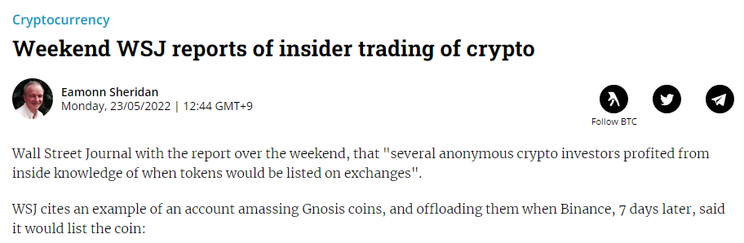
Intro
https://www.wsj.com/articles/crypto-might-have-an-insider-trading-problem-11653084398
Notes:
이건 월스트리트저널의 기사입니다.
내부자거래가 문제가 된다는 기사인데요
그노시스라는 코인이 바이낸스 상장 전에 누군가가 매집을 하고 상장 후 이를 팔았다는 것입니다.
주식과 마찬가지로 상장을 하는 경우 코인 역시 급등할 가능성이 매우 큽니다
누군가는 상장에 대한 사전 정보를 가지고 있어 미리 코인을 매집하고 상장 후 팔아서 내부자 거래가 의심이 된다는 내용입니다.

Slide 4
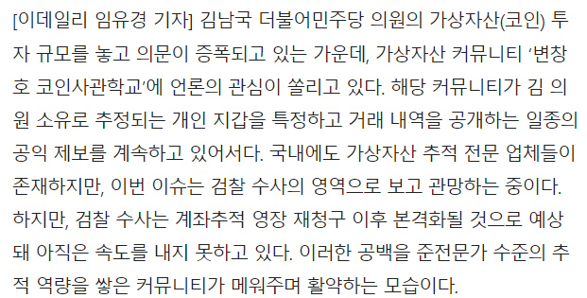
On-Chain Transaction Tracking
https://m.edaily.co.kr/News/Read?newsId=03939286635607936&mediaCodeNo=257
Notes:
이것은 우리 나라의 사례인데요
여기도 사전에 상장 정보를 입수하고 사전에 코인을 매집했다는 의혹이 있었습니다.
블록체인의 특징이라면 거래가 장부에 기록되고 공개 된다는 것인데요
이렇게 공개된 장부를 추적할 수 있는데 이를 추적하는 것은 크게 커뮤니티, 추적 전문 업체, 수사기관들이 있습니다.

Slide 5
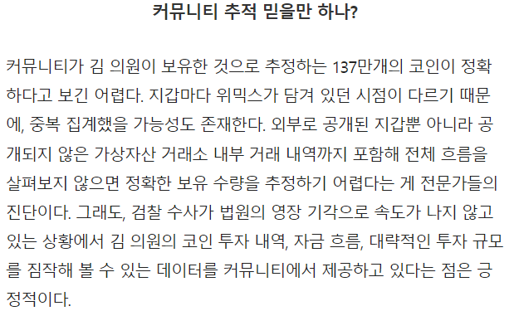
On-Chain Transaction Tracking
Notes:
이러한 추적을 신뢰할 수 있냐는 또 다른 문제입니다.
중복 집계의 가능성, 다른 지갑의 오인 가능성 등 여러 오류가 발생할 수 있는 위험성이 존재합니다.

Slide 6
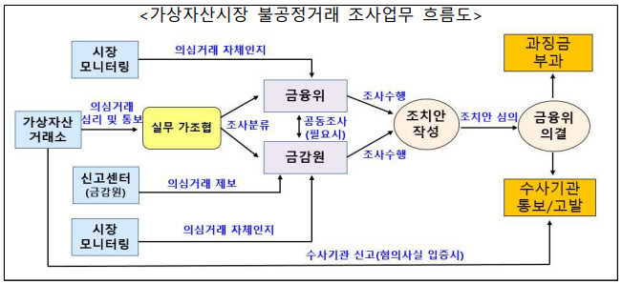
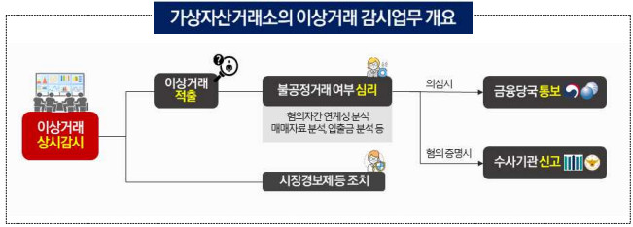
Tracking System(이상거래 상시추적 시스템)
Notes:
이러한 단점을 보완하기 위해서 금융감독원에서 이상거래 상시 추적 시스템을 도입하였는데요
이러한 시스템은 2024년 7월에 출시는 되었지만 아직 도입 초기 단계입니다.

Slide 7
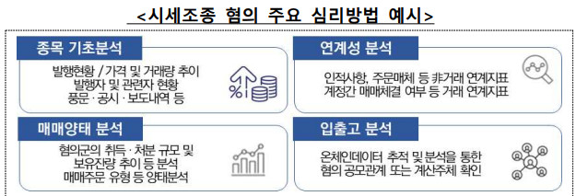
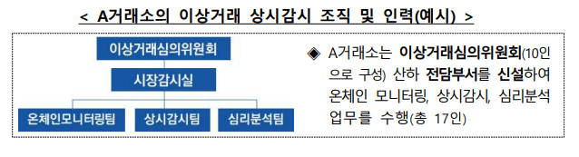
Tracking System(이상거래 상시추적 시스템)
Notes:
금융감독원은 기존의 한국 거래소 등 증권거래소에서 사용하는 이상 거래 추적 시스템을 업비트 등의 가상자산 거래소에 도입을 하였습니다.
그리고 거래소 외에서 발생하는 거래등은 온체인 모니터링 시스템을 도입하였으나 이에 대한 관련 연구는 매우 부족한 상태입니다.

Slide 8
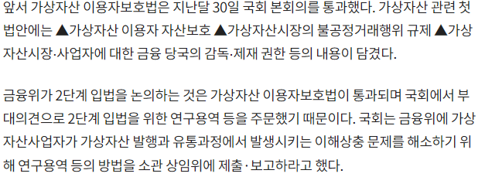
Disclosure(공시)
https://biz.chosun.com/stock/finance/2023/07/05/WEB3MXOYYBF57FON2ZA4OXGAKM/
Notes:
금융감독원이 이런 시스템을 도입한 것은 가상자산 이용자 보호등에 관한 법률이 2023년에 도입되고 올해 7월달에 시행이 되어서 입니다.

Slide 9
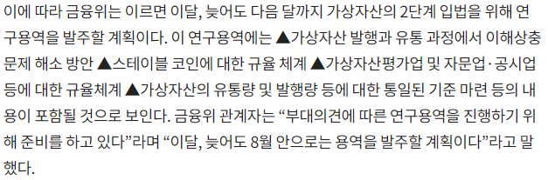
Disclosure(공시)
Notes:
이용자를 보호하는 법률은 도입이 되었지만 이용자 보호를 제외한 공시와 규제 등에 관한 내용은 2차 입법 등에 도입이 될 예정이며 이에 대한 업계에서의 입법 지원이 필요한 상황입니다.

Slide 10
Goal
On-Chain Data를 다양한 Network Analysis를 통해 분석해 본다.
이를 통해 이벤트와 가격변화에 매치시켜 상호 연관성을 찾아본다.
특이점이 있는 지갑을 분류하고 Labeling 과정을 거쳐 해당 Node를 분석하고 지갑의 주체를 밝힌다.
향후 On-Chain Monitoring System 개발에 이론적 근거를 제공하고자 함
나아가 향후 있을 가상자산 이용자 보호법 2단계 입법에서 공시의 근거가 되는 연구 결과를 도출하고 함
Notes:
이러한 상황에서 저희 캡스톤 프로젝트는
On-Chain Data를 다양한 Network Analysis를 통해 분석해 본다.
이를 통해 이벤트와 가격변화에 매치시켜 상호 연관성을 찾아본다.
특이점이 있는 지갑을 분류하고 Labeling 과정을 거쳐 해당 Node를 분석하고 지갑의 주체를 밝힌다.
향후 On-Chain Monitoring System 개발에 이론적 근거를 제공하고자 함
나아가 향후 있을 가상자산 이용자 보호법 2단계 입법에서 공시의 근거가 되는 연구 결과를 도출하고 함

Slide 11
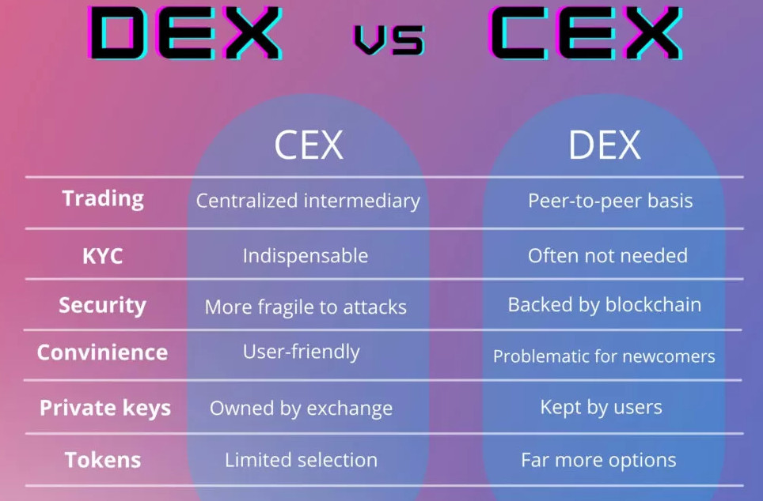
가상자산 거래 유형
https://nextrope.com/what-is-decentralized-exchange/
Notes:
가상자산 거래 유형에 대해서 말씀드리겠습니다.
가상자산을 거래하기 위해서는 크게 바이낸스나 업비트 같은 중앙화된 거래소에 현금이나 코인을 직접 보내서 거래소 내에서 다른 이용자들과
스시 스왑 등의 탈중앙화 거래소를 이용하거나 이용자 스스로 지갑을 생성하고 거기에 코인을 받아서 다른 지갑으로 직접 보내는 세가지의 경우가 있을 수 있습니다
중앙화 된 거래소를 이용할 경우 거래소에서 지갑에 코인을 입금, 출금하는 경우에만 블록체인에 기록이 되고
거래소 내부의 거래의 경우 온체인상에 기록되지 않습니다
탈중앙화 거래소나 개인간 직접 거래의 경우 블록체인에 모든 거래가 기록이 됩니다.

Slide 12
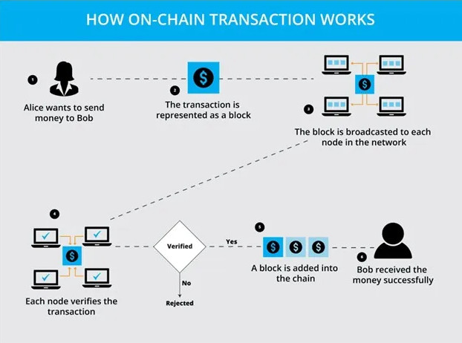
On-Chain Data
On-chain transactions are validated, recorded, and confirmed on a main blockchain.
Off-chain transactions occur off a main blockchain network, such as on a second-layer chain.
On-chain transactions are more secure since they can't be altered once they're recorded on the blockchain network.
On-chain transaction speeds are generally a concern across popularly-used blockchains like Bitcoin and Ethereum because fewer transactions can be processed at once compared to off-chain transactions.
https://cryptobuyclub.medium.com/on-chain-vs-off-chain-transactions-whats-the-difference-b6de78794c0d
Notes:
온체인 거래에 대해 다시 한 번 살펴보겠습니다.
장희수 교수님 강의에서 많이 보신 예를 들어보도록 하겠습니다.
앨리스와 밥이 블록체인을 이용하여 거래를 하려고 한다면 거래가 블록체인상에 기록이 되고 이는 체인상 다른 노드등에 전송이 되고
다른 노드들이 이를 검증하게 되면 블록체인상에 기록이 되고 거래가 완료되게 되는 것입니다.
이렇게 거래에 블록체인을 활용하게 되다면 거래는 검증 가능하고 블록체인상에 기록이 되게 됩니다.

Slide 13
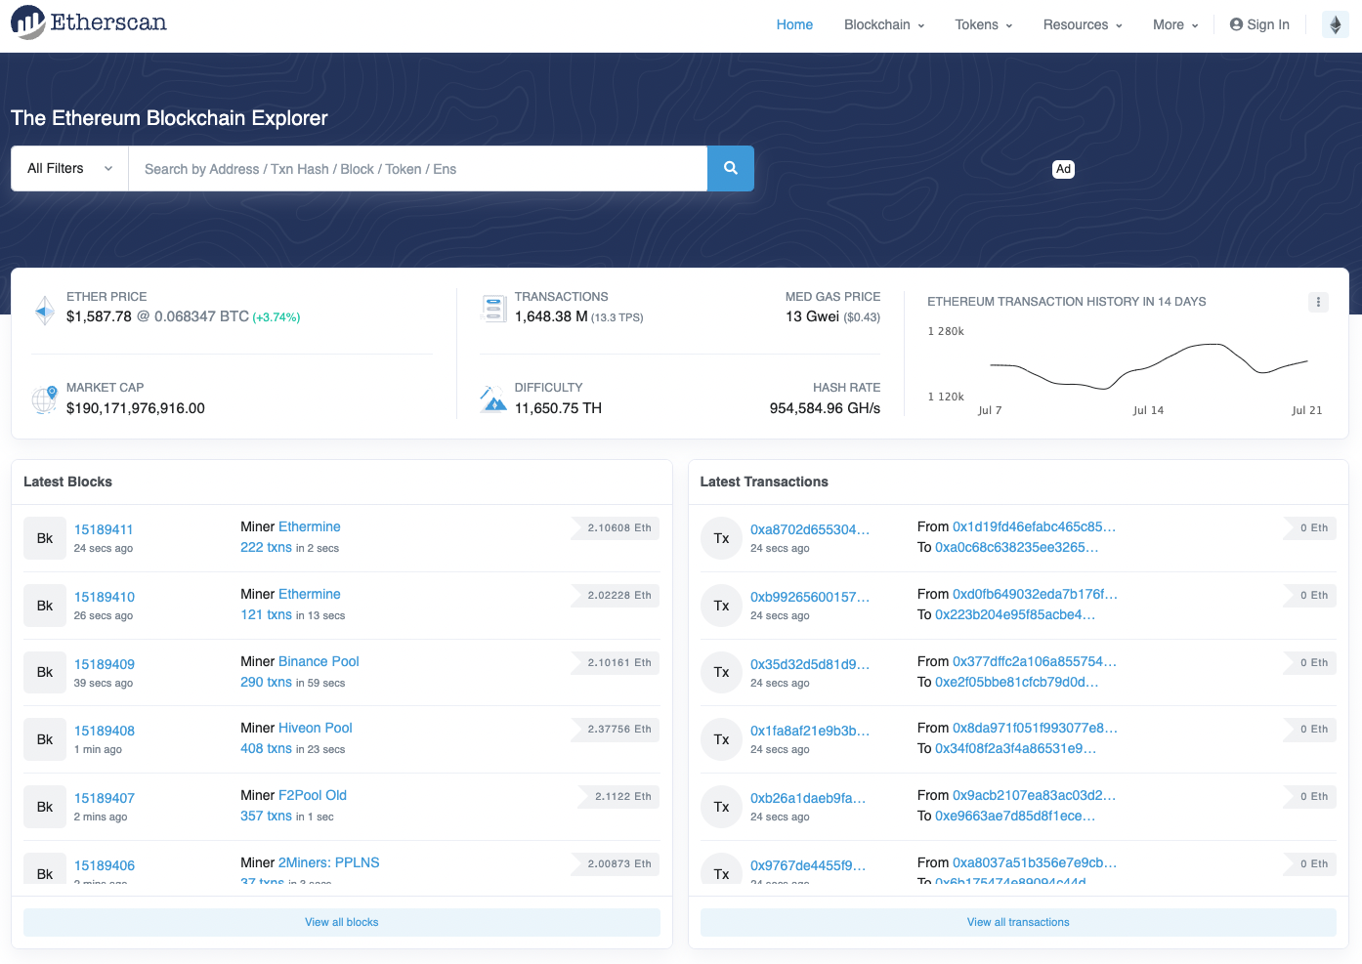
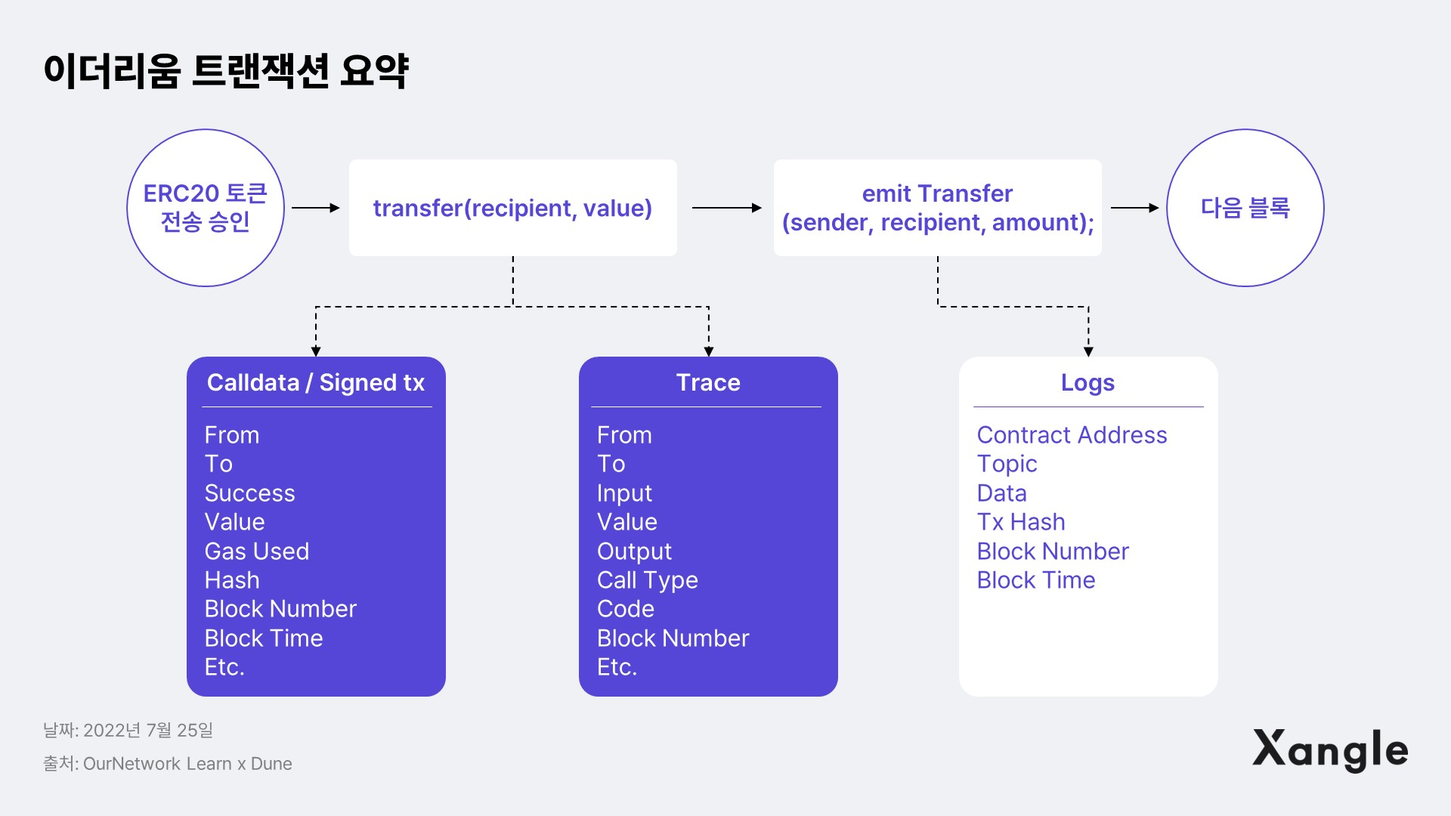
On-Chain Data
Source: Xangle, 2022. 7. 27, [쟁글 아카데미] 온체인 데이터란? 온체인 데이터 보는법부터 뜻까지
Notes:
https://xangle.io/insight/research/6335402df7df48867f20e60d
이더리움의 경우 왼쪽에서 보시는 형태로 트랜잭션이 기록 되고 오른쪽에 보시는 이더스캔 사이트에서 해당 거래들이 추적 가능하게 됩니다. 코인 별로 이러한 추적 사이트 들이 다양히 있고 저희는 추적에 이를 활용했습니다.

Slide 14
On- Chain Data
블록체인에서 거래 데이터를 기록하는 방식은 온체인(on-chain)과 오프체인(off-chain)으로 구분
온체인이란 모든 거래 내역을 블록체인 위(on)에 기록하는 방식
비트코인이나 이더리움 등 자체적인 메인 네트워크(메인넷)에서 발생한 모든 거래 내역을 해당 네트워크(블록체인)에 기록
온체인상에 기록된 데이터 = 온체인 데이터
오프체인은 외부에서 데이터를 처리(실행)하고 결과만 온체인에 기록하는 방식
중앙화 거래소(Centralized Exchange)에서 관리하는 거래 기록
Source: Xangle, 2022. 10. 7, [쟁글 아카데미] 온체인이란? 오프체인이란? 온체인 뜻과 오프체인 뜻을 알아가자
Notes:
블록체인에서 거래 데이터를 기록하는 방식은 온체인(on-chain)과 오프체인(off-chain)으로 구분
온체인이란 모든 거래 내역을 블록체인 위(on)에 기록하는 방식
비트코인이나 이더리움 등 자체적인 메인 네트워크(메인넷)에서 발생한 모든 거래 내역을 해당 네트워크(블록체인)에 기록
온체인상에 기록된 데이터 = 온체인 데이터
오프체인은 외부에서 데이터를 처리(실행)하고 결과만 온체인에 기록하는 방식
중앙화 거래소(Centralized Exchange)에서 관리하는 거래 기록

Slide 15
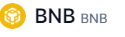
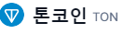
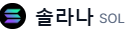
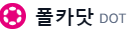
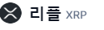
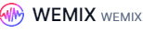
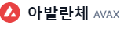

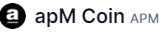
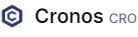
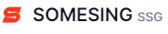
Chapter 1 : Subject & Events
신규상장 & 재상장
상장 폐지
락업 해제
토큰 소각
Notes:
이제 본격적으로 저희 프로젝트에 들어와서 코인들을 추적해 보겠습니다
우선 내부자 거래등 이상거래는 특정한 이벤트가 있는 경우에 발생하는 경우가 많기 때문에
코인들 중에서 이상거래가 많이 일어난다고 의심대는 코인을 선정하고
이상거래가 일어날만한 이벤트를 선정하였습니다.
그리하여
신규상장 & 재상장
상장 폐지
락업 해제
토큰 소각

Slide 16
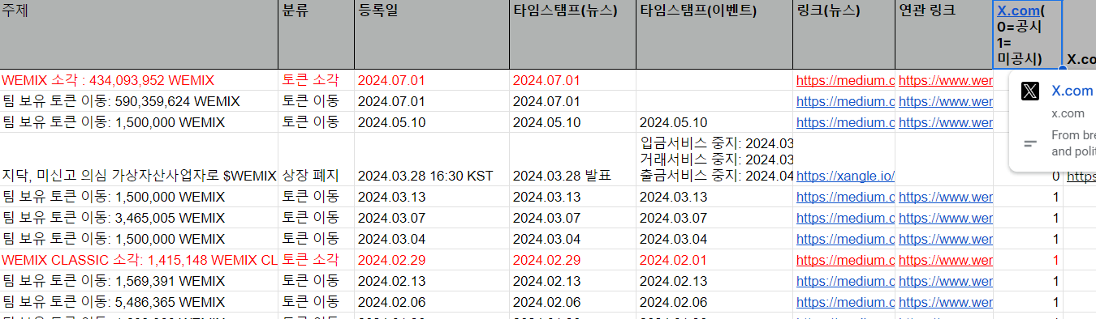
Chapter 1: Events
Notes:
데이터 전처리에 관해 말씀 드리겠습니다.
우선 공식 홈페이지, 트위터, 미디엄 등 코인 출시 이후 발생된 주요 이벤트들을 정리하였습니ㅏㄷ.

Slide 17
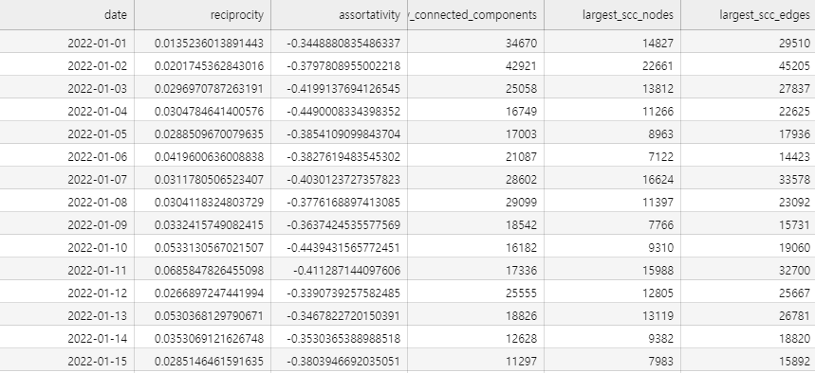
Data Collection (EDA)
Notes:
그리고 이에 관해 파이썬에서 코딩을 하여 비트쿼리 라는 사이트등을 활용하여 거래 내역들을 추출하고, 관련 수치들을 추출하였습니다.

Slide 18
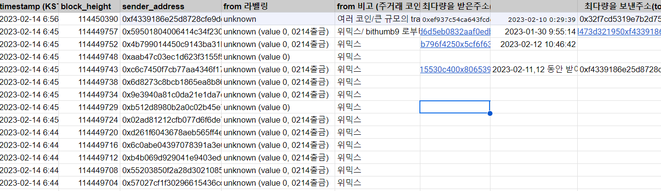
Data Collection (EDA)
Notes:
이러한 과정을 통하여 의심이 되는 지갑들에 라벨링을 실시하였습니다

Slide 19
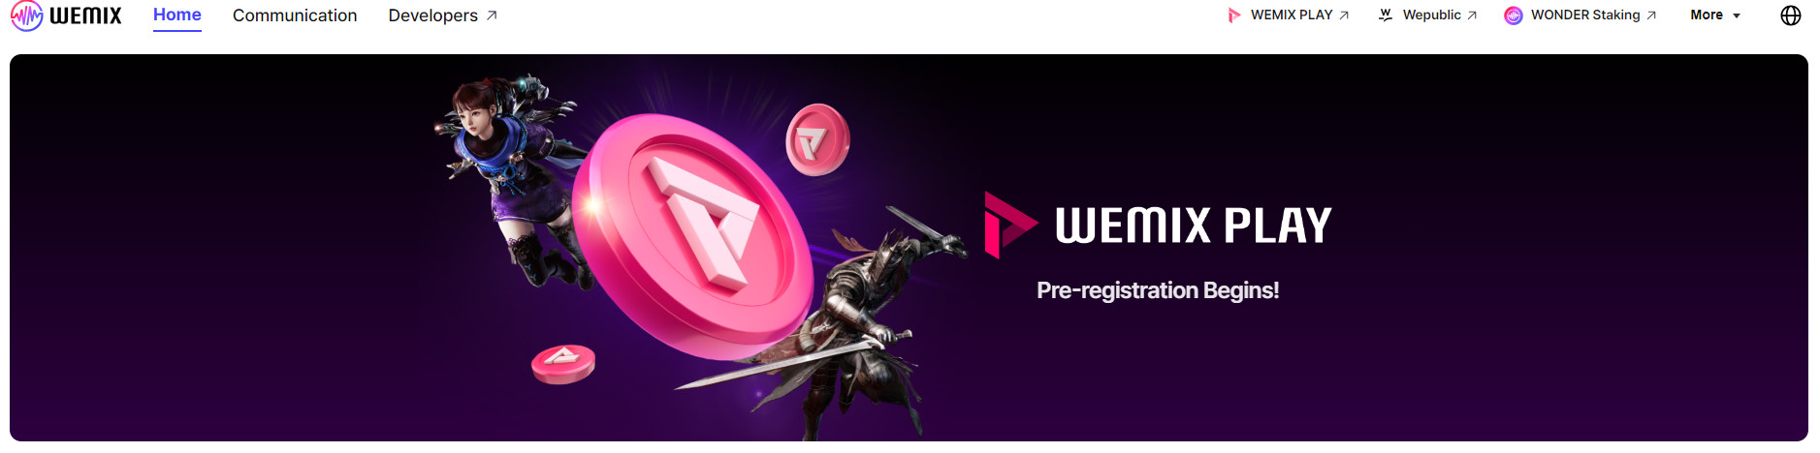
Topic : Wemix
Notes:
이렇게 데이터들을 축적하였는습니다. 서두에서 장희수 교수님께서 말씀해 주셨지만
데이터가 깔끔하지 못하여 힘들었습니다
EDA한 데이터가 방대하여 어떻게 보여드릴까 고민을 하다가
코인을 하나 선정하여 이를 추적하고 분석한 과정을 보여드리는 게 좋을 거 같다는 생각이 들었고
데이터 크기, 관련 이벤트 등을 고려하여 위믹스 코인을 선정하게 되었습니다.
위믹스 코인은 소위 말하는 김치 코인으로 유명하고 유명 정치인이 관련 사건에 연루되어서 유명세를 치룬 코인입니다

Slide 20
Timeline
2022.10.27 9:00(UTC)
유의종목 지정 (DAXA)
2022.11.24 10:40(UTC)
국내 거래소 상장폐지 발표
2022.12.8 6:00(UTC)
국내거래소 거래 종료
2023.2.14 8:00(UTC)
대규모 토큰 소각
2023.2.16 12:00(UTC) 코인원 재상장
분석 기간 : 2022. 11. ~ 2023. 2
2022.11.10 ~ 2022.11.24
유의종목 지정 이후 ~ 상장폐지 발표
2022.11.25 ~ 2022.12.08
상장폐지 발표 이후 ~ 국내거래소 거래지원 종료
2023.02.09 ~ 2023.02.23
코인원 재상장
Notes:
전체기간을 보여드리면 좋지만 현실적 제한 때문에 단기간에 많은 이벤트가 일어난 기간을 선정하였습니다.
그리하여
유의종목 지정은 국내에서만..
GATEIO_WEMIXUSDT_D.xlsx
코빗, 빗썸 - 2023년 12월
코인원 2023년 2월 16일 재상장
“원화 마켓 재상장 시점에
가격데이터 그래프 추가
‘폐지 ~ 재상장 구간 온체인 조사’
2022.11.24 강제로 유의종목 지정(DAXA)

Slide 21
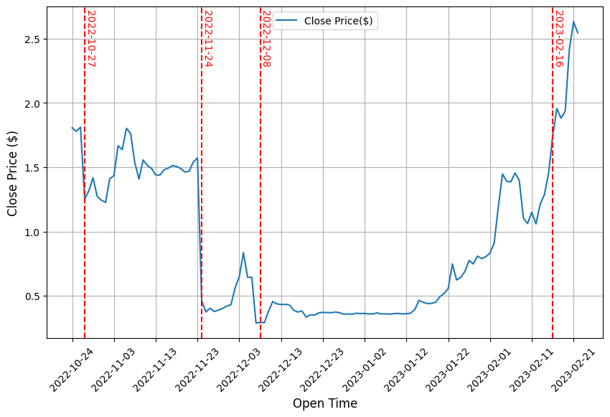
2022.11.24 Delisting Announcement
2022.12.08 Delisted
2023.02.16 Re-listed (Coinone)
Notes:
이것은 해당기간의 가격변동표입니다.
빨간 줄이 이벤트가 발생한 날이고 이 날의 가격 변동을 보실 수 있습니다.

Slide 22
Objective
상장폐지 발표 이전의 토큰 이동으로부터 특수관계자 지갑을 추정할 수 있는가?
상장폐지 예정부터 실제 상장폐지까지의 토큰 이동으로부터 특수관계자 지갑을 추정할 수 있는가?
상장폐지 이후부터 재상장까지의 토큰 이동으로부터 특수관계자 지갑을 추정할 수 있는가?
재상장 이전의 토큰 이동으로부터 특수관계자 지갑을 추정할 수 있는가?
Notes:
상장폐지 발표 이전의 토큰 이동으로부터 특수관계자 지갑을 추정할 수 있는가?
상장폐지 예정부터 실제 상장폐지까지의 토큰 이동으로부터 특수관계자 지갑을 추정할 수 있는가?
상장폐지 이후부터 재상장까지의 토큰 이동으로부터 특수관계자 지갑을 추정할 수 있는가?
재상장 이전의 토큰 이동으로부터 특수관계자 지갑을 추정할 수 있는가?

Slide 23
Chapter 2 : Network
Notes:
result part. 방법론 모두 설명하고 한꺼번에 모아서..

Slide 24
Chapter 2 : Glossary 1
Feature | Degree Centrality | Betweenness Centrality | Closeness Centrality | PageRank
Definition | Measures the number of direct connections a node has. | Measures the extent to which a node lies on the shortest paths between other nodes. | Measures how close a node is to all other nodes in the network. | Measures the influence of a node based on the quality and quantity of its connections.
Calculation | Count of connections (edges) to a node. | Sum of the fraction of all-pairs shortest paths that pass through the node. | Inverse of the sum of the shortest paths from the node to all other nodes. | Based on an algorithm that considers both the quantity of links to a node and the quality (importance) of the linking nodes.
Interpretation | High value suggests the node is highly connected. | High value suggests the node is a key intermediary in the network. | High value suggests the node is centrally located and has quick access to other nodes. | High value suggests the node is influential or important within the network.
Applications | Useful in identifying hubs or highly connected nodes. | Useful in identifying gatekeepers or bottlenecks. | Useful in identifying nodes with strategic positions for information spread. | Useful in identifying authoritative or influential nodes.
Typical Use Cases | Social network analysis, identifying influencers. | Identifying key infrastructure nodes, detecting vulnerabilities in networks. | Routing optimization, identifying strategic locations. | Web search ranking (e.g., Google), identifying important nodes in citation networks or social networks.
Notes:
분석은 디애셋, 교수님, 변호사님 등 전문가 집단의 경험, 노하우와 함께 최신 해외 논문등을 참고하여 진행하였습니다.
우선 분석에 쓰인 용어부터 설명드리겠습니다.
각 지갑은 노드를 구성하고 노드가 다른 노드와 연결이 많이 되었으면 소위 말하는 엣지가 많으면 디그리 센트럴리티가 높다고 할 수 있습니다.
비트윈 센트럴리티는 매개 중심성으로 얼마나 많은 노드들과 연결이 되어 있으냐를 나타냅니다
클로즈니스 센트럴리티는 근접 중심성으로 해당 노드와 다른 모든 노드들과의 거리를 추산하여 가까운 정도를 나타냅니다
페이지랭크는 잘 아시는 구글의 페이지랭크로 중요한 노드는 다른 중요한 노드와 연결이 되어 있다는 가정하에 중요도를 계산한 값입니다.

Slide 25
Chapter 2 : Glossary 2
Measurement | Definition
Degree (Indegree / Outdegree) | Vertices with high indegrees might not have high outdegrees *cumulative distributions (CDF) of the outdegree-to-indegree ratio for vertices.
Reciprocity | a measure of the likelihood ofertices in a directed network to be mutually linked. (# arcs in simple, directed graph - # arcs in simple, undirected graph) × 2 / (# arcs in simple, undirected graph )
Assortativity ( -1 ≤ ρ ≤ 1) | A network is said to be assortative (i.e., ρ tends to 1) when high-degree vertices are, on average, linked to other vertices with high degree, and low-degree vertices are, on average, linked to other vertices with low degree.
Transitivity | 3×number of triangles in the network / number of connected triples of nodes in the network
Clustering coefficient | number of triangles connected to node / number of triples centered around node
Xi Tong Lee, Arijit Khan, Sourav Sen Gupta, Yu Hann Ong, and Xuan Liu. 2020. Measurements, Analyses, and Insights on the Entire Ethereum Blockchain Network. In Proceedings of The Web Conference 2020 (WWW ’20), April 20–24, 2020, Taipei, Taiwan. ACM, New York, NY, USA, 12 pages.
Notes:
두번째 용어 설명으로 디그리 중에 인디그리는 해당 노드가 다른 노드와 연결이 되어 있는데 방향성이 있어서 다른 노드가 해당 노드를 가르킨 것이고 아웃디그리는 해당 노드가 다른 노드를 가르킨 경우를 말합니다.
레시프로시티는 동류성 혹은 상호호혜성이라 해석할 수 있으며 각 노드간 서로간 가르키는 경우 높게 나타납니다
어소테티비티는 동질성으로 다른 노드와 연결이 많은 고빈도 노드와 다른 노드와 연결이 적은 저빈도 노드로 구분된다고 보면
같은 고빈도 끼리 혹은 저빈도 끼리 연결이 되어 있으면 1에 가까워 지고 고빈도 저빈도 노드간 연결이 많은 경우 -1의 값으로 갑니다
트랜지비티는 전이성으로 노드간 삼각형으로 서로간 연결되는 경우가 많을 수록 높은 수치를 나타내며 이를 별도의 수치화 한 것이 클러스터링 코이피션트입니다.
Transitivity, Clustering coefficient : 커뮤니티 구조 분석에 자주 사용됩니다.

Slide 26
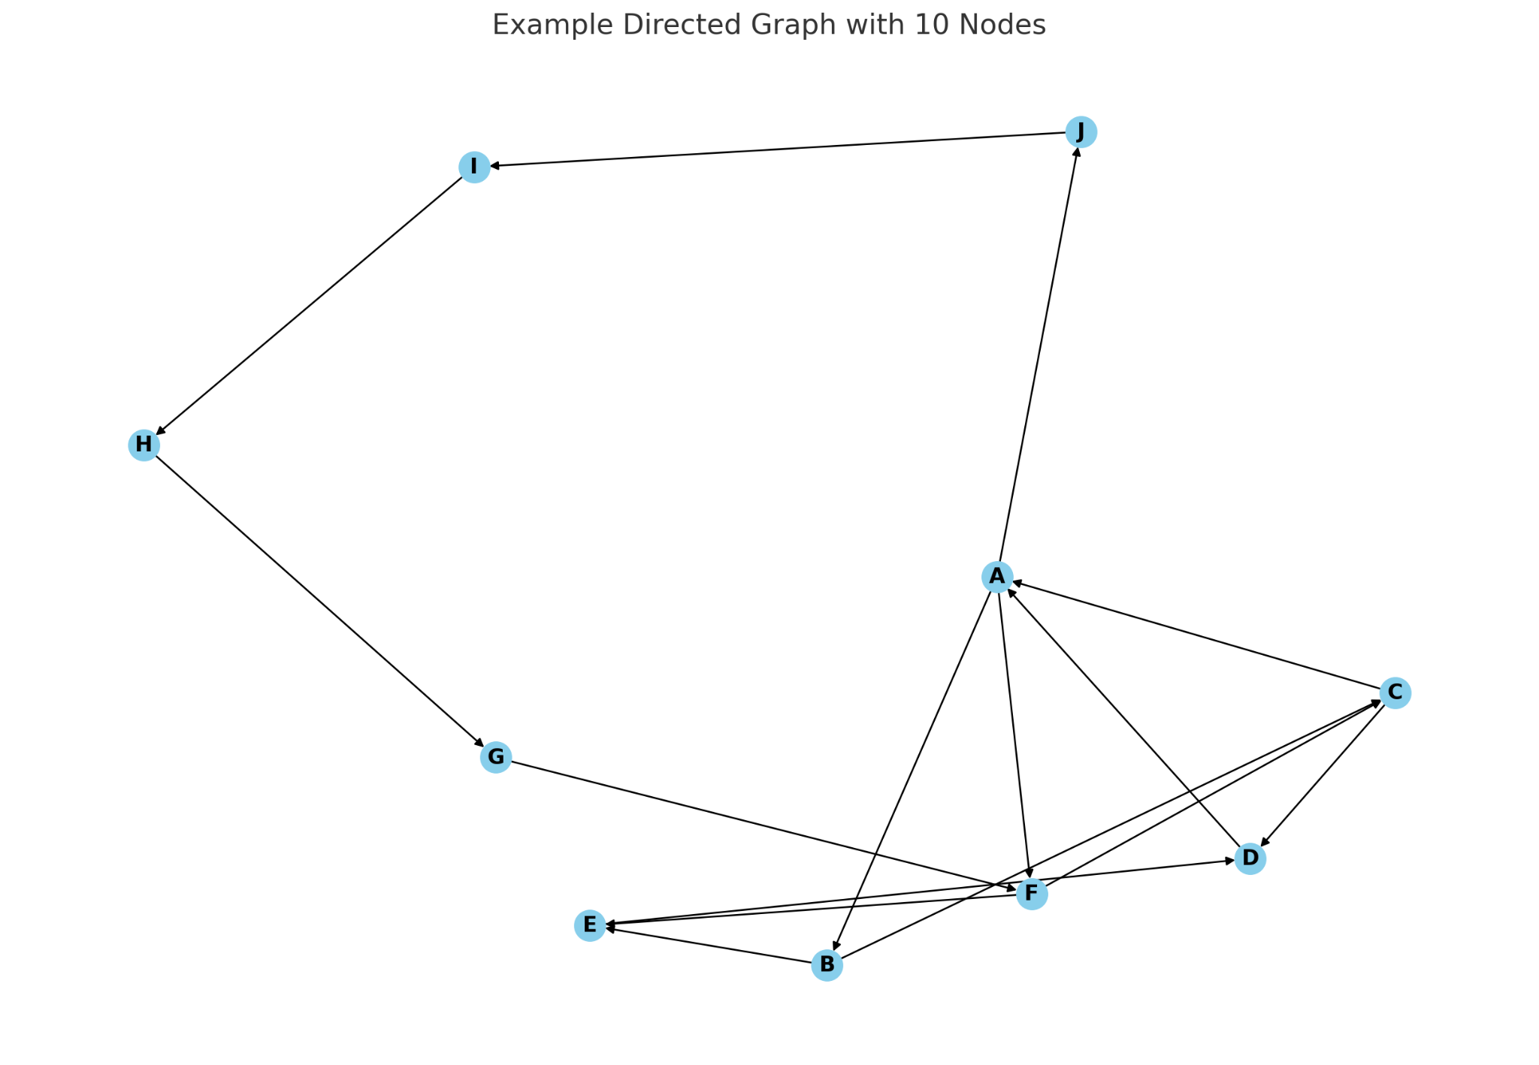
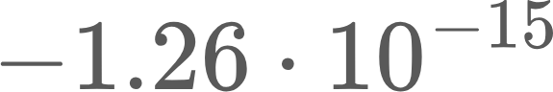
Chapter 2 : Example Network
Node | Outdegree | Indegree | Ratio | Clustering Coefficient
A | 3 | 2 | 1.5 | 0.3
B | 2 | 1 | 2 | 0.333333333
C | 2 | 2 | 1 | 0.5
D | 1 | 2 | 0.5 | 0.333333333
E | 1 | 2 | 0.5 | 0
F | 2 | 2 | 1 | 0.166666667
G | 1 | 1 | 1 | 0
H | 1 | 1 | 1 | 0
I | 1 | 1 | 1 | 0
J | 1 | 1 | 1 | 0
Reciprocity: 0.0
Assortativity:
Transitivity: 0.0833
Notes:
표 안의 내용: 개별 노드 분석
Reci, Assor-(동류성), Trans-(전이성) : 전체 네트워크 분석
이건 저희가 지피티를 활용하여 예시를 만들어 보았는데요
A를 보시면 1 B F 3가 A가 가르키으로 아웃 디그리고
A를 D와 C가 가리키므로 인디그리입니다
ADC는 삼각형을 이루므로 트랜지비티의 분자를 이루게 됩니다
여기서는 서로 가리키는 부분이 없어서 레시프로시티는 0으로 나오게 되었습니다.

Slide 27
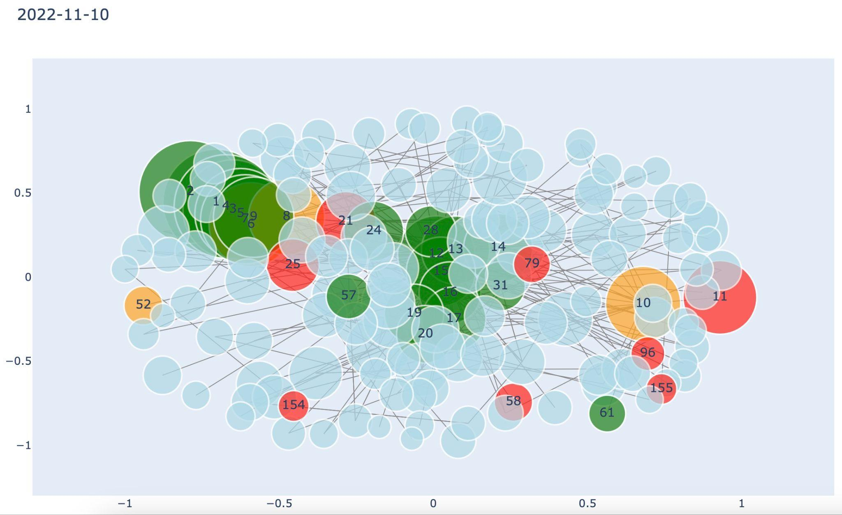
Chapter 2 :
1. 2022.11.10.~2022.11.24 (2022. 11. 25. 국내 주요거래소 상장폐지 발표)
Notes:
저희가 주요 이벤트 근처에서 네트워크 시각화를 해 보았습니다.
네트워크 그림을 그린 데이터. amount로 가중치를 부여. 기간내에 데이터에서 하루내의 같은 주소끼리의 거래는 합산.(일자별로 묶을 거기 때문에) amount로 정렬 후에 상위 300개의 거래만을 그림. 하늘색을 제외한 색깔 3가지는 기간내에 Top 50 Sender/Receiver를 뽑아서 부여했습니다. 노드 색깔의 의미 : 빨강 - Receiver, 주황 - Sender, 녹색 - Receiver&Sender, 하늘색 - 기본 색깔 크기의 의미 : amount를 log씌운 크기. - amount의 크기를 정확히 나타내진 못하지만 모두 그리기위해 불가피.
24일에 모인다

Slide 28
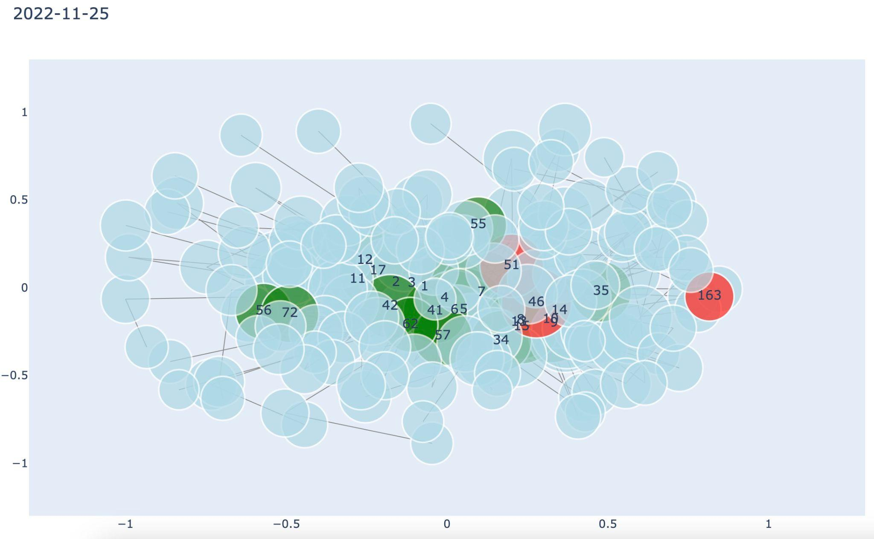
Chapter 2 :
2. 2022.11.25.~2022.12.10 (2022. 12. 8. 실제 거래 종료일)
Notes:
색이나 크기 등으로 전반적인 흐름을 파악. (특이한 날짜가 있을 경우 스탑해서 그 날짜 분석 가능)
7일 8일

Slide 29
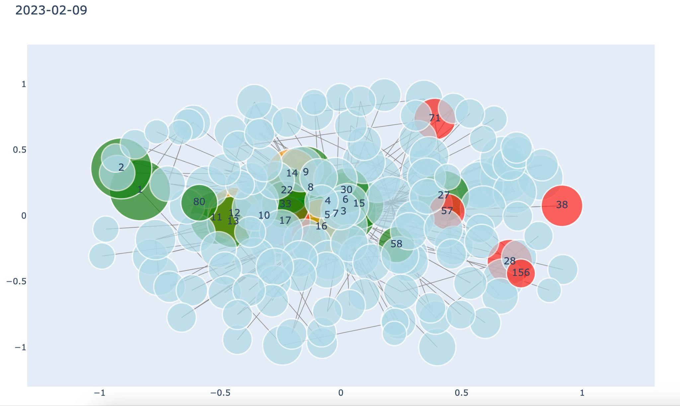
Chapter 2 :
3. 2023.02.09.~2023.02.23 (2023. 2. 16. 국내 거래소 재상장)
Notes:
16일

Slide 30
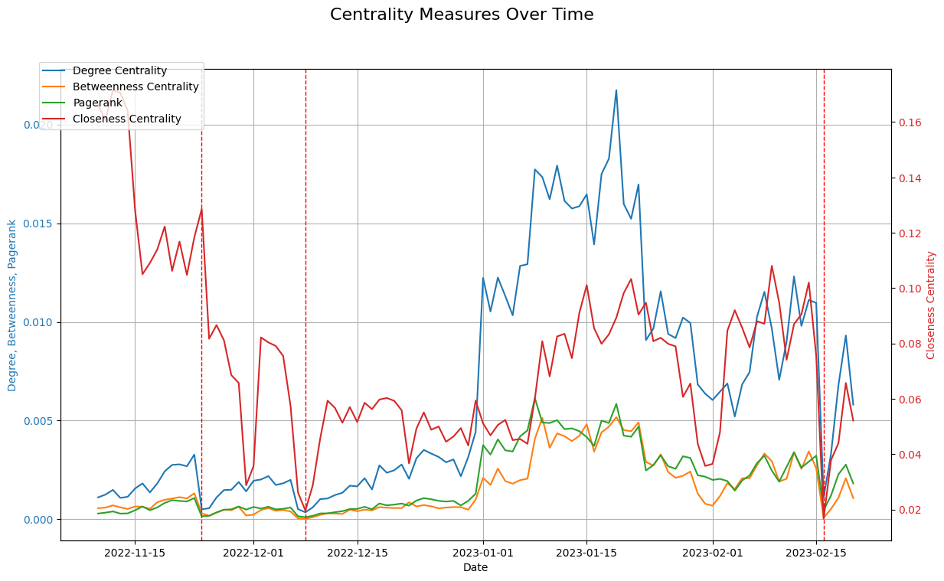
2022.11.24 Delisting Announcement
2022.12.08 Delisted
2023.02.16 Re-listed (Coinone)
(Average centrality of all nodes by daily)
2022-11-24: Immediately after this date, there is a sharp drop in closeness centrality, suggesting a significant change in the network's structure.
2022-12-08: Similar to the first event, another significant drop in closeness centrality occurs here, pointing to a possible disruption or reorganization.
2023-02-16: All centrality measures dip sharply around this date, indicating a major event that impacted the entire network.
Notes:
btw centrality는 2023 Jan 빼고는 전부 낮은 편. 중개 노드가 별로 없을지도 모르겠습니다. (변동 있던 1월즘은 살펴봄직함)
이 데이터는 모든 노드의 평균 센트럴리티 입니다
상장 폐지 예고 상장 폐지시에 센트럴리티가 떨어지는 이유는 프로그램 매매들을 하는 지갑 또는 고래 지갑들이 사라진다 이런 추정을 해 보았구요 저희가 발견하지 못한 지갑들이 사라지지 않는지
2/16 신규상장 시점에 Centrality 급격히 떨어지는 이유 (참고)
: 많은 노드의 급격한 유입/ 새로운 허브 노드의 등장… 등으로 인해 중심성이 분산된 것으로 예상할 수 있음
Decentralization of Influence: A broader distribution of influence due to increased network participation.
Introduction of New Hubs: New key players emerged, reducing the centrality of previous hubs.

Slide 31
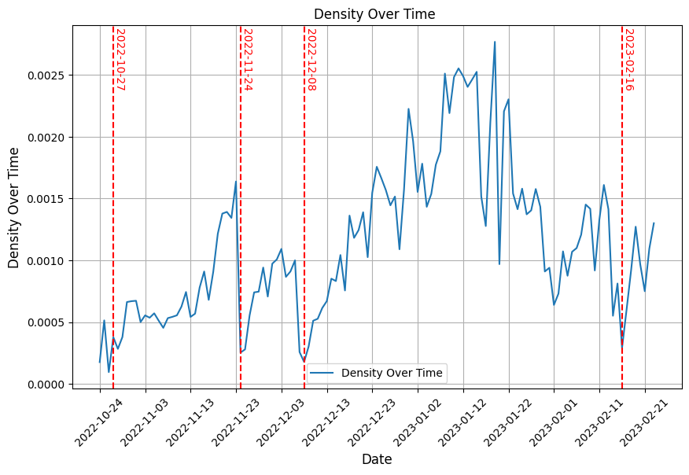
2022.11.24 Delisting Announcement
2022.12.08 Delisted
2023.02.16 Re-listed (Coinone)
* Density: a quantitative metric that measures the proportion of actual connections to the maximum possible connections in a network.
The network's density decreases when a specific event occurs.
→ Certain nodes become more strongly connected, while the connections between other nodes weaken when an event occurs."
Notes:
density가 매우 떨어짐. 그래서 centrality가 떨어지는 것으로 보임. density란 연결될 수 있는 모든 edge의 수 분의 현재 연결된 edge의 수로, 더 많은 node끼리 서로 연결되어 있으면 커짐
해당 이벤트가 density를 떨어뜨리는 것으로 추측. 이는 상장, 상장 폐지 등에 이벤트가 특정 노드로의 과도한 집중을 만들고 기존의 중간단계 였던 노드들과의 거래가 사라지면서 네트워크 전체의 연결성을 떨어뜨리고, 이는 centrality의 하락으로도 이루어진다고 봄.

Slide 32
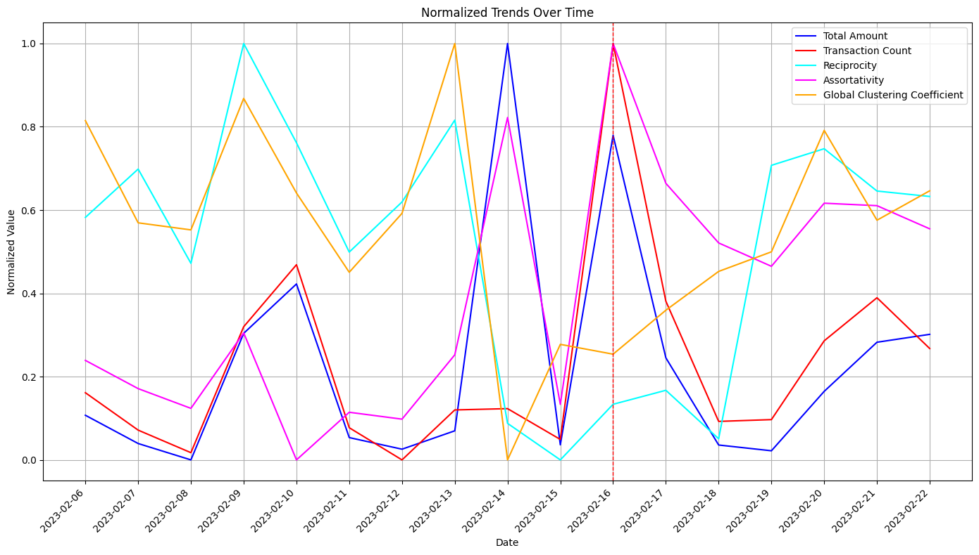
Chapter 2 :
2023.02.16. (국내 거래소 재상장일)
2022.11.24 Delisting Announcement
2022.12.08 Delisted
2023.02.16 Re-listed (Coinone)
Indices over time (Normalized)
-Total Amount -Transaction Count -Reciprocity -Assortativity -Global Clustering Coefficient
Figure 2. Indices over time (Normalized)
Notes:
이제는 구체적인 사안으로 들어가서 코인원 재상장일인 2023. 2. 16일의 전후 시점을 분석해 보겠습니다.
Indices over time (Normalized)
-Total Amount -Transaction Count -Reciprocity -Assortativity -Global Clustering Coefficient
Density랑 Centrality랑 밀접한 연관이 있는 것 같다
5개 지표를 노말라이즈 한 거다

Slide 33
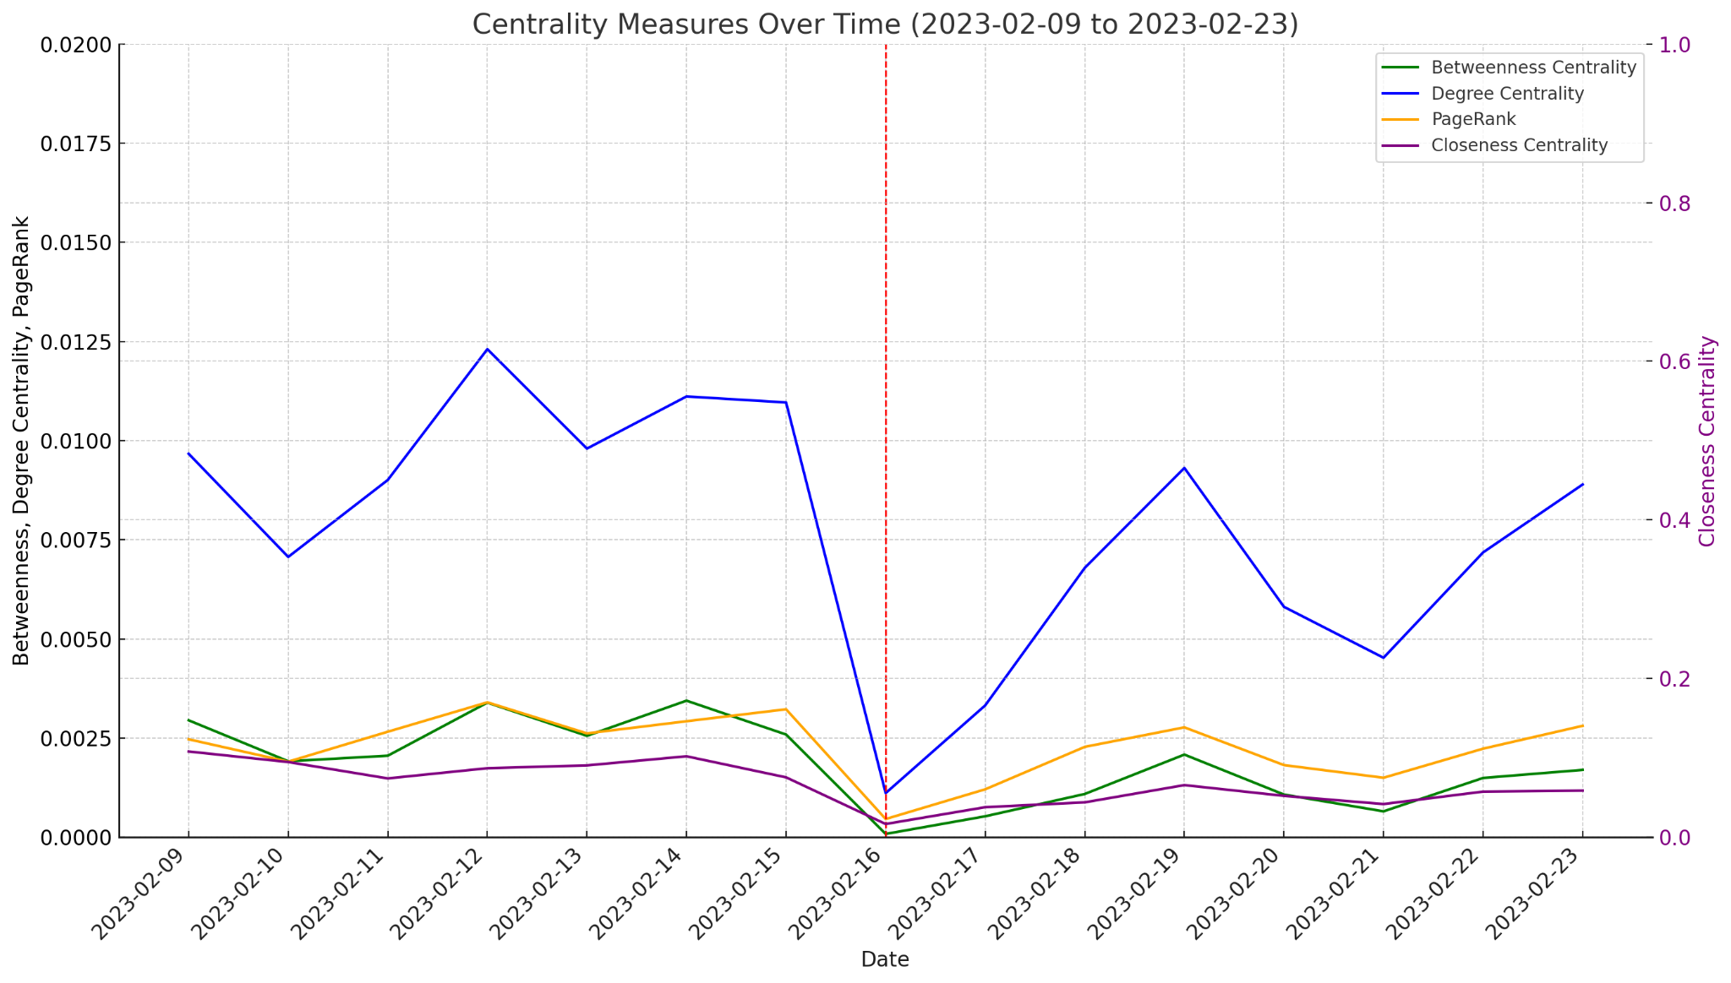
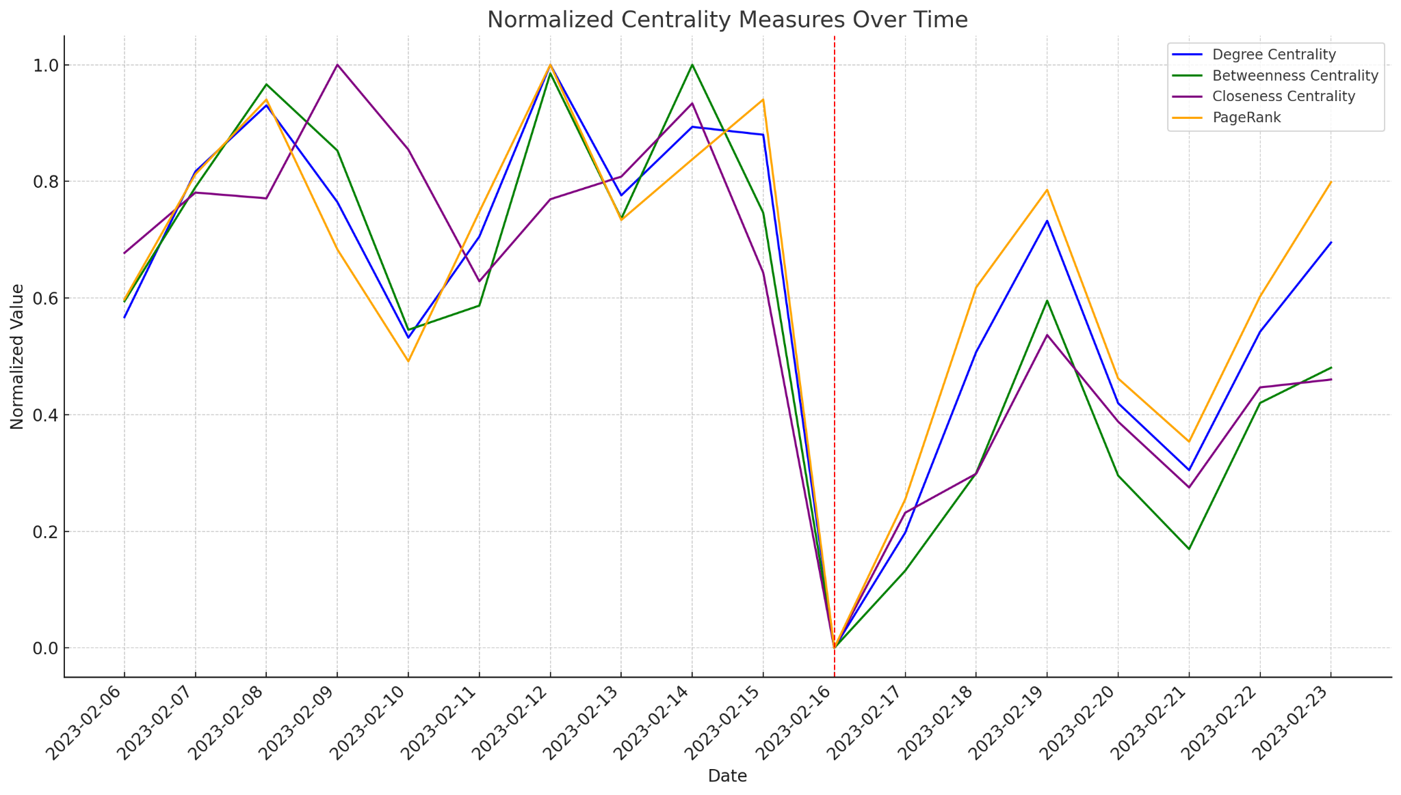
Chapter 2 : Centrality
2023. 2.16. (국내 거래소 재상장일)
2022.11.24 Delisting Announcement
2022.12.08 Delisted
2023.02.16 Re-listed (Coinone)
Figure 3a
Figure 3b (Normalized)
재상장일인 2023. 02. 16. 기준으로 023.02.06. ~ 2023.02.23. 동안 Transaction amount 기준 Top 1% 지갑을 대상으로 일별 지표를 추출
Notes:
앞 그래프에서 센트럴리티, 페이지랭크만 뽑아서 다시 보겠습니다. 비교를 원활히 하기 위해 normalize한 그래프도 그려보았습니다.
Indices over time (Scaler) -Degree Centrality -Betweenness Centrality -Closeness Centrality -PageRank
모든 지표가 2023.02.16.에 최저
Figure4b는 normalize하여 지표들의 추이를 겹쳐 비교
센트럴리티 페이지랭크

Slide 34
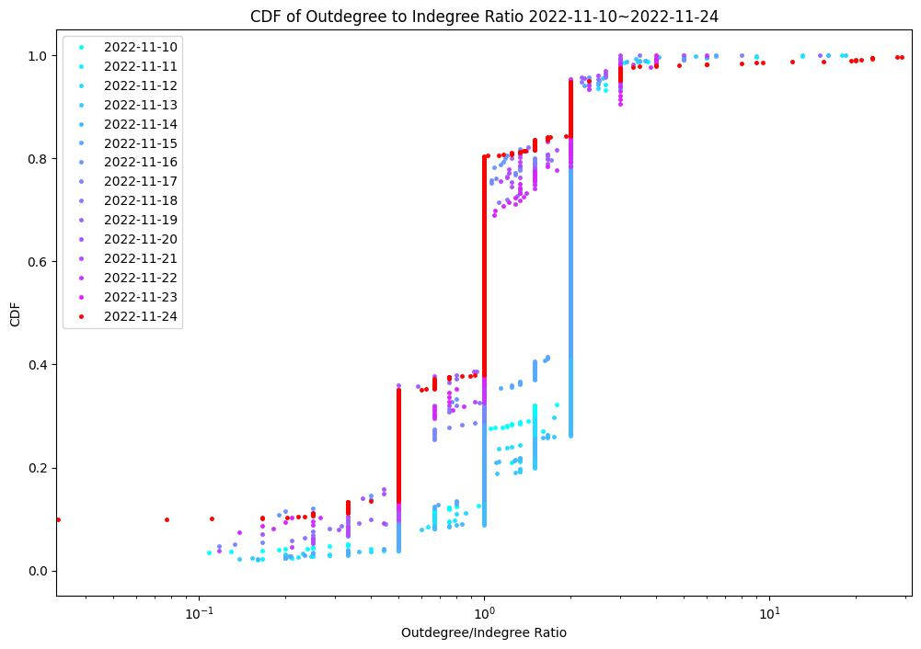
Chapter 2 : Cumulative Distribution Function, CDF
2022.11.24 Delisting Announcement
2022.12.08 Delisted
2023.02.16 Re-listed (Coinone)
2022. 11. 10. ~ 2022. 11. 15.
outdegree의 비율이 높은 노드가 많음
2022. 11. 21. ~ 2022. 11. 24.
indegree의 비율이 높은 노드가 증가하고, 비율이 같아지는 노드가 크게 증가.
Note)
x축 : outdegree/indegree y축 : 해당 분포 이하의 비율
Notes:
x축은 인디그리 분의 아웃 디그리고 가운데 숫자가 1이라 왼쪽이면 들어오는 것이 많다 오른쪽이면 나가는 것이 많다 이해해 주시고
와이푹은 누적이 되어서 1이되는 수치입니다
상폐
11월 24일 11월 15일

Slide 35
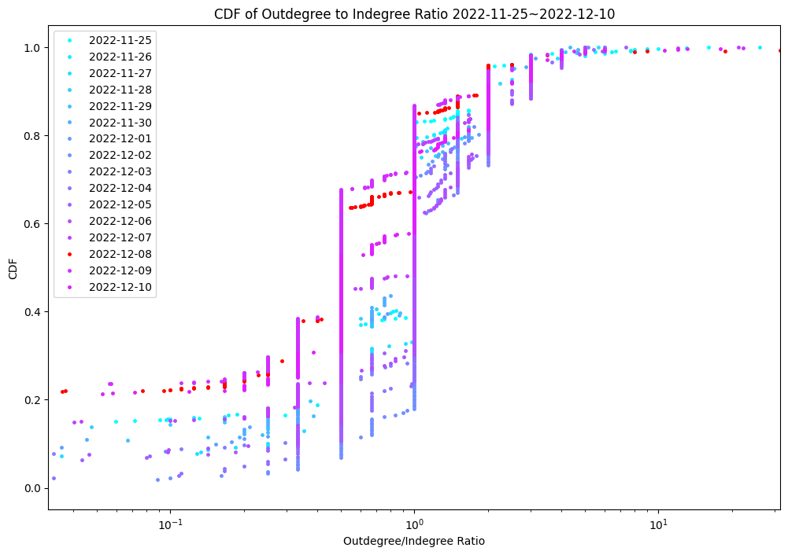
Chapter 2 : Cumulative Distribution Function, CDF
2022.11.24 Delisting Announcement
2022.12.08 Delisted
2023.02.16 Re-listed (Coinone)
2022. 11. 25. ~ 2022. 12. 2.
Outdegree의 비율이 높은 노드가 점차 증가
2022. 12. 5. ~ 2022. 12. 10.
Indegree의 비율이 높은 노드가 크게 증가.
Note)
x축 : outdegree/indegree y축 : 해당 분포 이하의 비율
Notes:
12월 8일 11월 26일 비교 아웃디그리 낮아짐
상폐

Slide 36
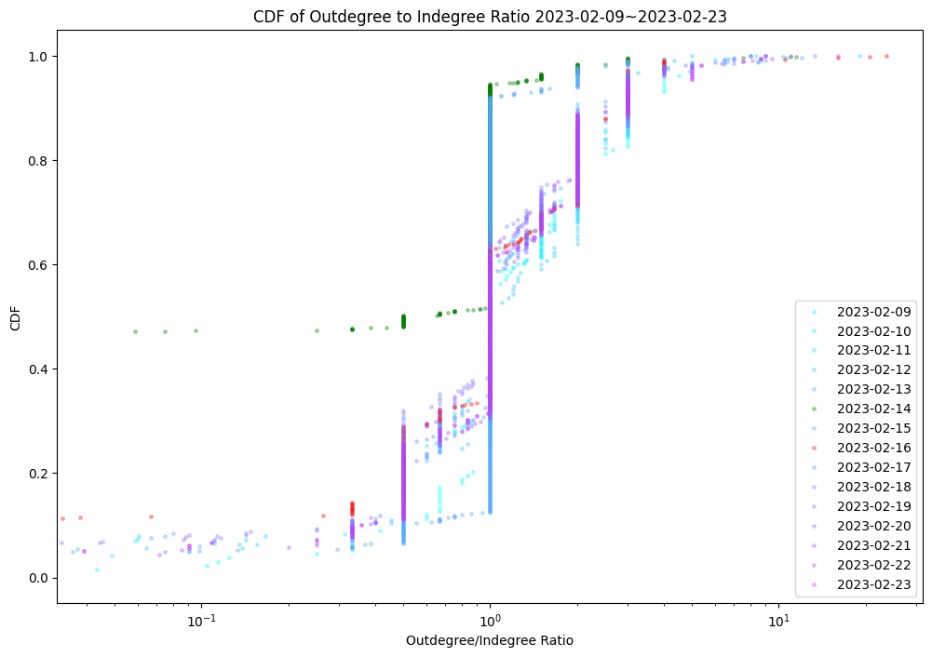
Chapter 2 : Cumulative Distribution Function, CDF
2022.11.24 Delisting Announcement
2022.12.08 Delisted
2023.02.16 Re-listed (Coinone)
2023. 2. 13.
Outdegree의 비율이 높은 노드가 크게 증가
2023. 2. 14
Indegree의 비율이 높은 노드가 크게 증가.
Note)
x축 : outdegree/indegree 의 비율 값 y축 : 전체에서 비율 값 이하의 비율
Notes:
2월 15 16 비교 상장

Slide 37
Chapter 2 : Recap
Noticeable sign was detected in period with important events.
Reciprocity, assortativity, transitivity, clustering coefficient was a good indicator for each network. We had to observe the “change” of the metrics over time in order to discover specific relation with events.
Cumulative distribution function, CDF, was efficient to see the ratio of outdegree to indegree. We were able to observe results where the ratio of specific nodes increased or decreased significantly depending on specific day.
Notes:
네트워크 분석을 통하여 본다면
중요한 변화들이 중요한 이벤트 전에 발견이 되어 씅며
동류성 동질성 전이성 등은 네트워크 분석을 하는데 좋은 지표가 되었습니다.
이러한 변화의 추이를 살펴 보는게 효과적일 것 같다는 것이 저희의 분석결과 입니다
CDF의 경우 급격한 변화가 있는 경우를 살펴 보아야 겠다는 것이 저희의 결론입니다

Slide 38
Chapter 3 : Node
Notes:
result part. 방법론 모두 설명하고 한꺼번에 모아서..

Slide 39
Chapter 3 : Identifying Specific Nodes
2022.11.10 ~ 2022.11.24 : 국내 거래소 상장폐지 확정 직전 ~ 확정 당일
대상 데이터 :
기간 내에 거래량 기준 상위 50 Sender & Receiver 추출 → 67개(중복 제거)
눈에 띄는 거래가 있는 주소를 분석
대부분의 지갑이 22년 10월부터 WEMIX거래를 시작
시스템 지갑(소각) | 1
재단 지갑 | 4
거래소 | 6
smart contract | 16
개인 소유 | 40
Notes:
지갑 = 주소

Slide 40
Chapter 3 : Identifying Specific Nodes
2022.11.10 ~ 2022.11.24 : 국내 거래소 상장폐지 확정 직전 ~ 확정 당일
대상 데이터 :
기간 내에 거래량 기준 상위 50 Sender & Receiver 추출 → 67개(중복 제거)
눈에 띄는 거래가 있는 주소를 분석
대부분의 지갑이 22년 10월부터 WEMIX거래를 시작
재단지갑 : WEMIX Reserve(3개), WEMIX Eco(1개)
→ 여러군데에서 WEMIX를 받은 후에 소각주소로 보냄 : 재단에서 소각을 진행(22.11.14)
거래소 : Bybit, OKX, Bithumb, UPbit, Huobi가 등장
Contract : Any WEMIX와 같이 WEMIX를 스왑해주는 계약주소가 다수
2022. 11. 10 ~ 2022. 11. 24 : 국내 거래소 상장폐지 확정 직전 ~ 당일
대상 데이터 :
기간 내에 거래량 기준 상위 50 Sender & Receiver 추출 → 67개(중복 제거)
눈에 띄는거래가 있는 주소를 분석
대부분의 지갑이 22년 말부터 WEMIX거래를 시작

Slide 41
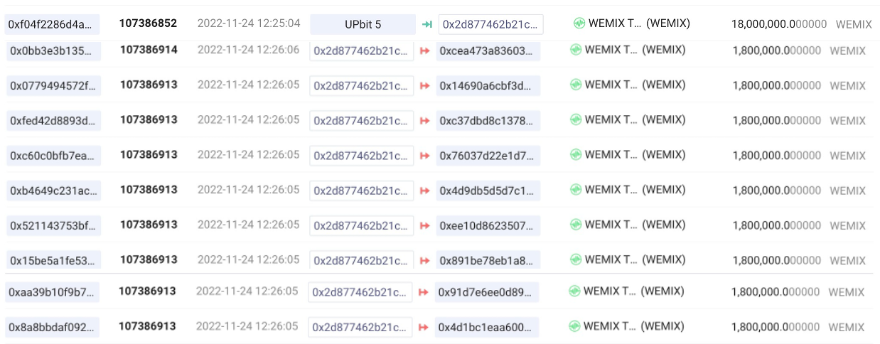
Chapter 3 : Identifying Specific Nodes
UPbit에서 0x2d877462b21c802a926f2d25383da5a0a845bf82주소로 1800만개의 WEMIX 인출 이후 9개의 지갑으로 180만개씩 송금. 각 지갑에서 매우 다양한 지갑으로 전송. 이후 토큰 이동 추적이 어려움.
Notes:
아마 재단이나 특정 단체의 자금이라 유추. 많은 계좌를 거쳐 세탁을 한 것이라 추측.
재단 측도 DAXA에서 거래 정지를 할줄을 몰랐다고 봄. 이는 DAXA와 특정 코인간의 유착관계가 없다고 보임.
우리나라 DAXA가 일을 잘하고 있다고 보임.

Slide 42
Chapter 3 : Identifying Specific Nodes
2023. 2. 16.: 코인원 재상장 의 이전 10일, 이후 7일 기간내 거래금액 상위 1% 지갑
데이터 처리: Transaction amount 기준 오름차순 라벨링 (숫자 매김) 후, "common" 열을 만들어 기간 중 트랜잭션에 참여하는 일수 계산
⇒ 특정 이벤트 전후에 거래금액이 크고, 거래빈도가 높은 지갑을 분석하기 위함
Notes:
목적: 기간 내 높은금액을 자주 거래하는 지갑을 분석. (지갑 유형/거래 유형을 알아보기 위함)

Slide 43
Chapter 3 : Identifying Frequent Nodes (2023. 2. 14.)
Analysis and Comparison of Wallets with "14" and "1"
Wallet "1" : fewer but much larger transaction amount
Wallet "14": higher frequency of transactions
Metric | Wallet with Common '14' | Wallet with Common '1'
Number of Transactions | 1879.0 | 1030.0
Average Block Height | 114508600.0 | 114604800.0
Average Transaction Amount | 16839.83 | 54769.92
Amount Variability (Standard Deviation) | 18051.71 | 508028.0
Maximum Transaction Amount | 338320.44 | 13000000.0
* 지갑들의 기간 중 거래일수 분포는 1회, 14회가 양 극단에서 압도적으로 많음
Notes:
1회 등장하는 노드 14회등장하는 노드 비교 (14일동안 어떻게 움직이는지)
거래 금액:
지갑 "1"의 평균 거래 금액은 지갑 "14"(16,839.83)에 비해 훨씬 높음(54,769.92).
또한 지갑 "1"은 거래 금액의 변동성이 더 커서 더 크고 불규칙한 거래가 많음
극단값:
지갑 "1"의 거래금액은 최대 1,300만 위믹스에 달함, 거래금액 높고 빈도낮음 반면, 지갑 "14"의 최대 거래금액은 약 338,320위믹스이며 거래빈도 및 회수 높음

Slide 44
Chapter 3 : Identifying Frequent Nodes (2023. 2. 14.)
Common 이 14인 월렛과 1인 월렛 모두 2월 10일, 2월 16일에 가장 많은 활동
2023년 2월 14일의 거래금액이 압도적으로 많음
거래일수가 특히 많거나(14) 특히 적은(1) 지갑이 아닌 1~2일 거래한 지갑의 활동이 많았음
14일 중에서도 오전 06시(UTC) 거래금액이 많음
토큰 이동(소각)이 일어난 시점은 16:59:33 (UTC 기준 오전 7시 59분)
14, 1 월렛이 14일에 어떤 역할/거래를 하였는지 분석해보자

Slide 45
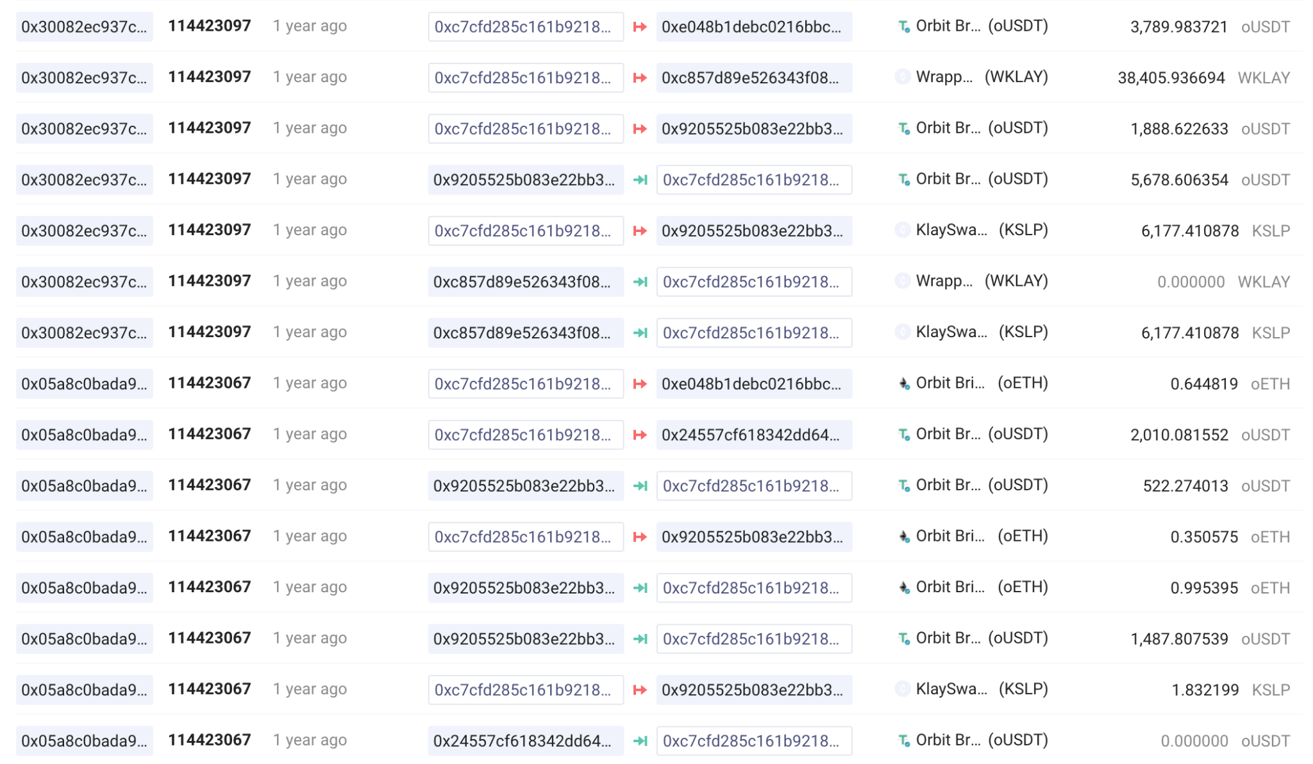
Chapter 3 : Identifying Frequent Nodes (2023. 2. 14.)
Example (common “14” : 0xc7cfd285c161b92182a1756b77e532e41611c3eb)
The role of the wallet ?
Exchanged various tokens with certain wallets before the February 14 burn (around 00:00) and after the burn (around 08:00).
If you trace the information of the counterparty wallets that appear frequently, most of them are named “KLEVA Deployer.”
→ a busy service/system-related wallet that facilitates transactions within a broader system or platform, such as KLEVA (which is why common is 14)
Notes:
슬라이드 텍스트 해석:
지갑의 역할?
2월 14일 소각 전(00:00경)과 소각 후(08:00경) 특정 지갑과 ”다양한 토큰”을 교환함
자주 등장하는”거래 상대방 지갑”의 정보를 추적해보면, 대부분 "KLEVA 배포자"라는 name
→ 클레바와 같이 더 넓은 시스템이나 플랫폼 내에서 거래를 촉진하는 “서비스/시스템 관련 지갑” 추측

Slide 46
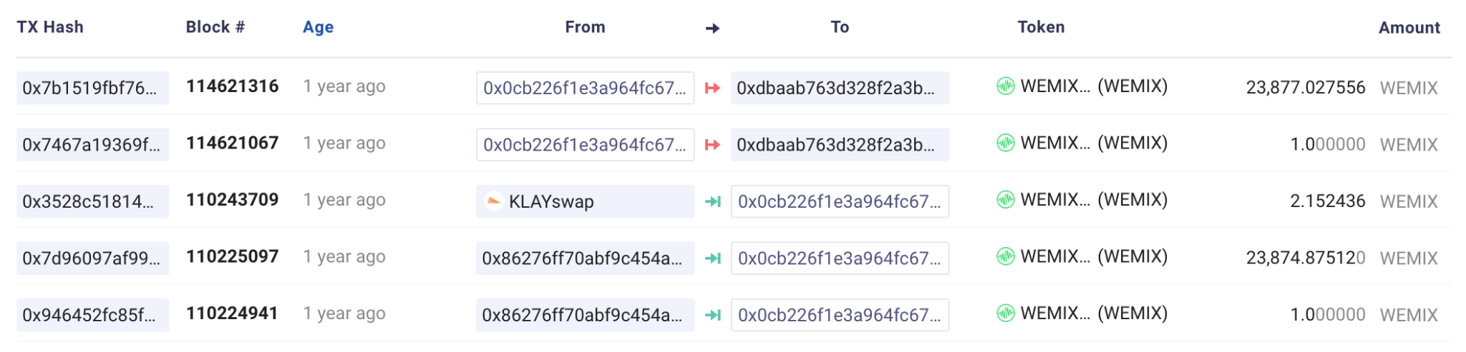
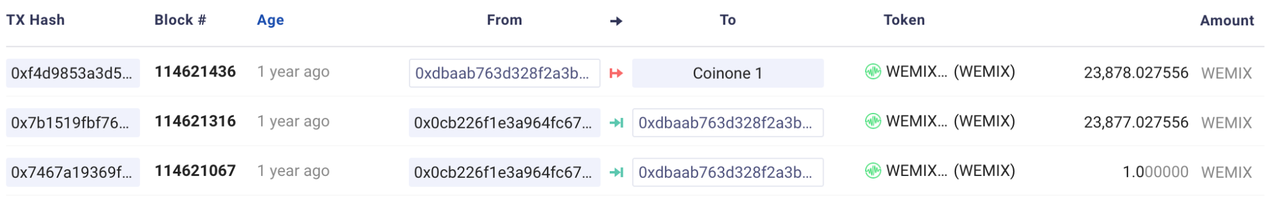
Chapter 3 : Identifying Frequent Nodes (2023. 2. 14.)
Example (common “1” : 0x0cb226f1e3a964fc67a27b46a499a0f8815c4f98)
The role of the wallet ?
22.12.27 by this wallet, all the wemix received from two wallets were sent to one wallet (0xdbaab~) on 22.2.16. (Large Consolidation)
The transaction of that wallet (0xdbaab) is attached below: the wemix received around 2.16.3pm was sent to the “coinone 1” within 3 minutes. (Rapid Transfer)
→ Liquidity Provider, Token Distribution, Potential Market Maker
Notes:
슬라이드 텍스트 해석:
지갑의 역할 ?
22.12.27 이 지갑에서 22.2.16에 2개의 지갑에서 받은 위믹스를 모두 하나의 지갑(0xdbaab~)으로 송금. (큰 규모의 통합)
해당 지갑(0xdbaab)의 거래 내역은 아래와 같습니다: 2.16.오후 3시경 수신된 위믹스는 3분 이내에 "코인원1"으로 전송됨. (빠른 전송)
→ 유동성 공급자, 토큰 분배, 잠재적 시장 조정 역할 추론

Slide 47
Now that we have done the prediction,
What Exactly Happened on 2024.2.14. (Token Burn event) ?
Notes:
*삭제된 내용: 2/16 신규상장 이벤트 전 10일 후 7일을 보다가, 2월 14일, 그 중에서도 06:00(UTC)에 거래금액/횟수가 압도적으로 많이 나타났다.
-> 그 시각에 이루어진 거래는 40개임을 확인 -> sender, receiver별로 한 지갑씩 예시로 분석하고자 한다.

Slide 48
Chapter 3 : Identifying Frequent Nodes (2023. 2. 14.)
1) Receiver Address Example: 0xf4339186e25d8728cfe9dc67822d65d473d32195
WEMIX 230214 Top1%(transaction amount)
Many transactions & various coins
The most common receiving address (35 out of 40)
To analyze this wallet, we analyzed its 1) largest and 2) most frequent counterparty wallets.
Notes:
40개 거래 내역을 추출하여, 리시버와 센더 중 하나씩 추출하여 예시로 분석하겠습니다.
receiver address의 특징은 거래빈도가 많고, 다양한 코인이 거래되었으며
sender address의 특징은 거래빈도가 적으며 위믹스 위주의 거래가 일어났습니다.
먼저, receiver address 40개 중 35개에 해당하는 0xf4339~ 를 분석해보겠습니다.
이 주소의 특징은 다양한 토큰을 거래하였으며, 거래빈도 또한 많다는 것입니다.

Slide 49
Chapter 3 : Identifying Frequent Nodes (2023. 2. 14.)
1) Receiver Address Example: 0xf4339186e25d8728cfe9dc67822d65d473d32195
1-1) Largest Single Transactions
가장 큰 transfer가 2월 9일에 있었는데,( 0x32f7cd5319e7b2d7550519e9d3ac29061141e3d3 )
해당 주소는 5일 후인 2/14에 이 금액을 그대로 Null:0xDead(소각주소)로 보냄
Notes:
0xf4339의 특징을 파악하기 위해, 이 주소와 1) 가장 큰 규모, 2) 가장 높은 빈도로 거래한 상대지갑들을 분석하고자 합니다.
(기간: 20230201 ~20230228)
이 슬라이드는 1) 가장 큰 금액을 거래한 상대지갑(0x32~) 내용.
사진 UTC 나오도록 바꾸기
소각을 준비하는 거래(여러 지갑에서 동시에 진행)

Slide 50
Chapter 3 : Identifying Frequent Nodes (2023. 2. 14.)
1) Receiver Address Example: 0xf4339186e25d8728cfe9dc67822d65d473d32195
1-2) Frequent counterparties
0x7c89319f07b3a9cd34fe6c5b2ae0b88da4ca8321
49개의 트랜잭션 전부 2월 9일 01:57 ~ 04:44 사이 발생
토큰: WEMIX
0x509bb4a622fba54299944e0870a7cae400cc06e9
16개의 트랜잭션 모두 2월 8일 16:30 ~ 20:36 사이 발생
Token: PER project
Wallet | Transaction Count
0x7c89319f07b3a9cd34fe6c5b2ae0b88da4ca8321 | 49
0x509bb4a622fba54299944e0870a7cae400cc06e9 | 16
0x5ab12857db7e2ce032eb3cda77444aadb18bc358 | 4
0x4b4e9bc7f6abb0578bb4d974281df4b9079de41b | 4
0xa928745cd20b1251859abf47acfa875c68b45c89 | 3
0x805ab54065ecbc94f5c114d287503bfb888e762a | 3
0x36a159d456c36d65326f81994cfb11e22b642128 | 3
0xc92c1ffaa3805e7407f15da93ecd4b8c817f2ce6 | 3
0x88e2fa6e7f0e6f72c9ca9b5456fa7335cfcd4192 | 2
0x80ed1eb6bdf1f0a8a1b9861cb933003b5f50621a | 2
Notes:
1-2) 0xf4339186e25d8728cfe9dc67822d65d473d32195 주소와 가장 빈번한 거래가 일어난 지갑
49회, 16회 거래한 지갑 두개 특성을 슬라이드에 정리.
<결론>
이 지갑(0xf4339186e25d8728cfe9dc67822d65d473d32195)과 거래한 두 지갑의 특성을 토대로, 이 지갑의 특성 추측
= public entity, such as an exchange, service provider, or a large-scale operation (rather than a personal wallet.)

Slide 51
Chapter 3 : Identifying Frequent Nodes (2023. 2. 14.)
2) Sender Address Example
대부분의 Sender(from) Address는 거래빈도가 매우 적음
무작위로 한 주소를 선택하여 예시로 분석: 0xde8fcdc2e8eeb3495d355070ad5f8e3da7ed4001
Notes:
거래금액이 가장 많았던 2월 14일 6시의 40개 거래내역에서, Receiver 달리 Sender의 주소는 다양했습니다.
Sender address들은 거래빈도가 적은 것이 공통이었습니다. 무작위로 한 주소를 선정하였습니다.

Slide 52
Chapter 3 : Identifying Frequent Nodes (2023. 2. 14.)
2) Sender Address Example : 0xde8fcdc2e8eeb3495d355070ad5f8e3da7ed4001
TIME(KST) | FROM |  | TO | AMOUNT | TOKEN SYMBOL
2023-02-10 20:28:27 | 0xd73e6340a76d677e387a81aaa1c657b3baed740f |  | 0xde8fcdc2e8eeb3495d355070ad5f8e3da7ed4001 | 1 | WEMIX
2023-02-10 21:04:59 | 0xd73e6340a76d677e387a81aaa1c657b3baed740f |  | 0xde8fcdc2e8eeb3495d355070ad5f8e3da7ed4001 | 2115.512564471253 | WEMIX
2023-02-12 13:41:34 | 0xc84b0e87d97e77c3fb2fe98691b0c224e276f345 |  | 0xde8fcdc2e8eeb3495d355070ad5f8e3da7ed4001 | 10 | WEMIX
2023-02-12 13:46:23 | 0xc84b0e87d97e77c3fb2fe98691b0c224e276f345 |  | 0xde8fcdc2e8eeb3495d355070ad5f8e3da7ed4001 | 13223.259671000002 | WEMIX
2023-02-14 15:44:23 | 0xde8fcdc2e8eeb3495d355070ad5f8e3da7ed4001 |  | 0xf4339186e25d8728cfe9dc67822d65d473d32195 | 15349.77223547 | WEMIX
Notes:
sender address의 예시 지갑은 랜덤으로 픽했음. 다 비슷한 거래이기 때문(위믹스 중심, 작은액수 자잘한 거래)
: 이 지갑의 특징을 추정하기 위해 거래한 대상 지갑들을 분석
거래내역을 보니 이 지갑은, 두 지갑에서 위믹스 토큰을 전송받아, 0x43- 으로 14일에 일괄 전송. 두 지갑을 조사하여 뒷장에 제시.
Potential Conclusions:
Targeted Use: This wallet seems to be used for specific purposes related to WEMIX, possibly for staking, trading, or interacting with a particular application.
Efficient Management: The wallet efficiently balances its inflows and outflows, likely for specific operations rather than general usage.
"For a deeper analysis, let’s examine two wallets that have had transactions with this wallet."

Slide 53
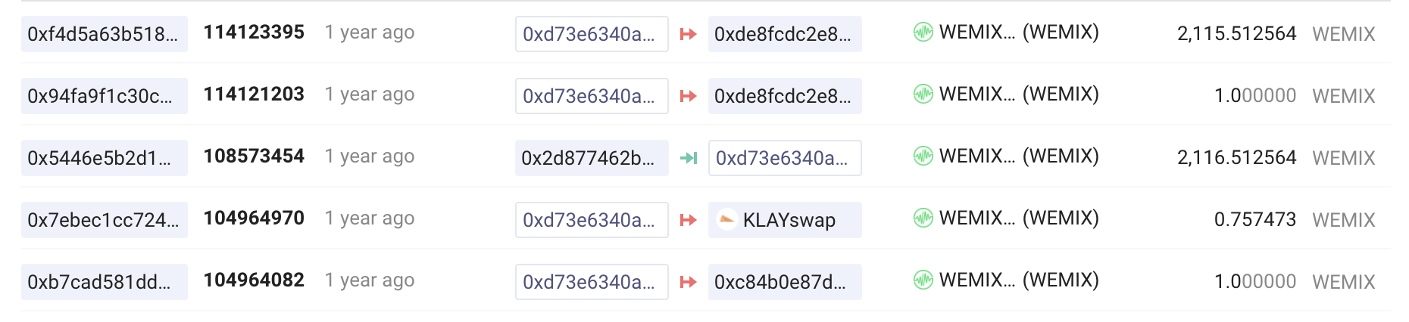
Chapter 3 : Identifying Frequent Nodes (2023. 2. 14.)
2) Sender Address Example : 0xde8fcdc2e8eeb3495d355070ad5f8e3da7ed4001
이 지갑과 거래한 지갑 1
Wallet 1: 0xd73e6340a76d677e387a81aaa1c657b3baed740f
WEMIX Token, WEMIX Indicator, WEMIX Deployer 등으로 빈번한 송금 2023.02.10 11시경 1 위믹스를 송금 후(시험 추정), 12시경 모든 위믹스를 송금 1만개 이상의 거래내역을 가진 “0x2d877462b21c802a926f2d25383da5a0a845bf82” 주소로부터 2022.12.08. 06시경 받았던 위믹스를 0xde8fc 로 전부 송금. 그외 Bithumb 9, WEMIX Indicator 등과도 거래
Notes:
그럼 0xd~와 거래한 두 지갑의 정체는 무엇일까? 트래킹 시작
0xd와 거래한 첫번째 지갑: 매일 사용하는 개인 지갑이라기보다는 특수목적 (스테이킹 등 블록체인 활동)을 가진 지갑

Slide 54
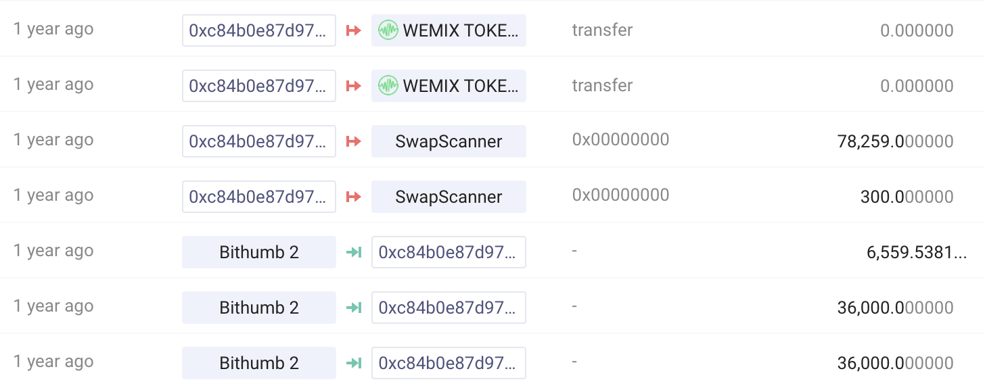
Chapter 3 : Identifying Frequent Nodes (2023. 2. 14.)
2) Sender Address Example : 0xde8fcdc2e8eeb3495d355070ad5f8e3da7ed4001
이 지갑과 거래한 지갑 2
Wallet 2: 0xc84b0e87d97e77c3fb2fe98691b0c224e276f345
2023.02.12. 03:40경 Bithumb2로부터 위믹스를 송금받음 1시간 후인 같은 날 04:40경 Swap scanner로 전액 송금 이외에도 Coinone, Swapscanner 등 다양한 거래소 및 스왑 지갑과 거래
Notes:
0xde와 거래한 지갑 2 분석 시작!
슬라이드 내용 설명 후, 예측되는 지갑2의 정체:
일단, 빈도가 작으므로 exchage wallet이 아닐 것이라 추측. 일정한 입금과 출금, 높은 ‘승인' 빈도 등을 보았을 떄 “개인 지갑" 혹은 “Active DeFi User”로 추측
-메인 지갑(0xde~)
지갑 1, 지갑 2의 분석을 토대로 0xde 추측: 특수한 중개지갑이나 서비스관련지갑일 것이다

Slide 55
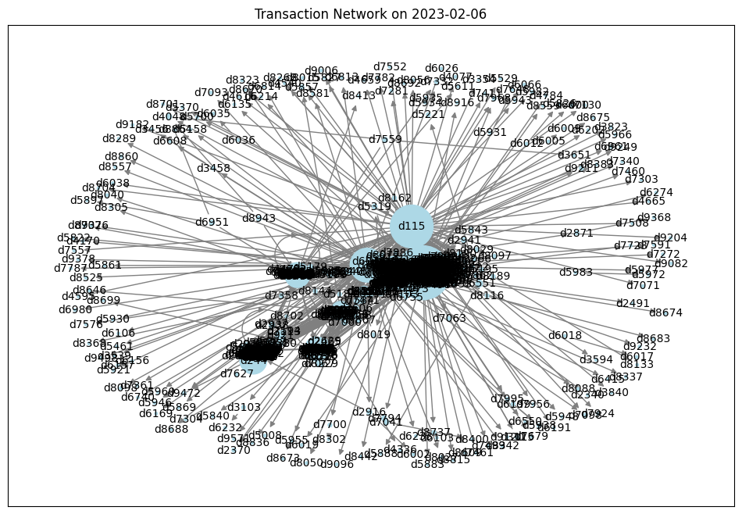
Further Analysis : Self-Loop
sender = receiver, threshold >10
Abbas, H., Caprolu, M., Di Pietro, R. (2024). Understanding Polkadot Through Graph Analysis: Transaction Model, Network Properties, and Insights.
Notes:
재상장 날짜인 2/16일의 전후 네트워크 분석을 그려보았는데, 그 중 2/6 그래프입니다 .
어? 그래프에 나타나는 동그라미들이 보입니다. 이상거래의 대표적인 형태인 셀프루프 (self loop)입니다. (Polkadot 논문을 참고하였음)
self loop = “the destination address is the same as the sender’s address.”

Slide 56
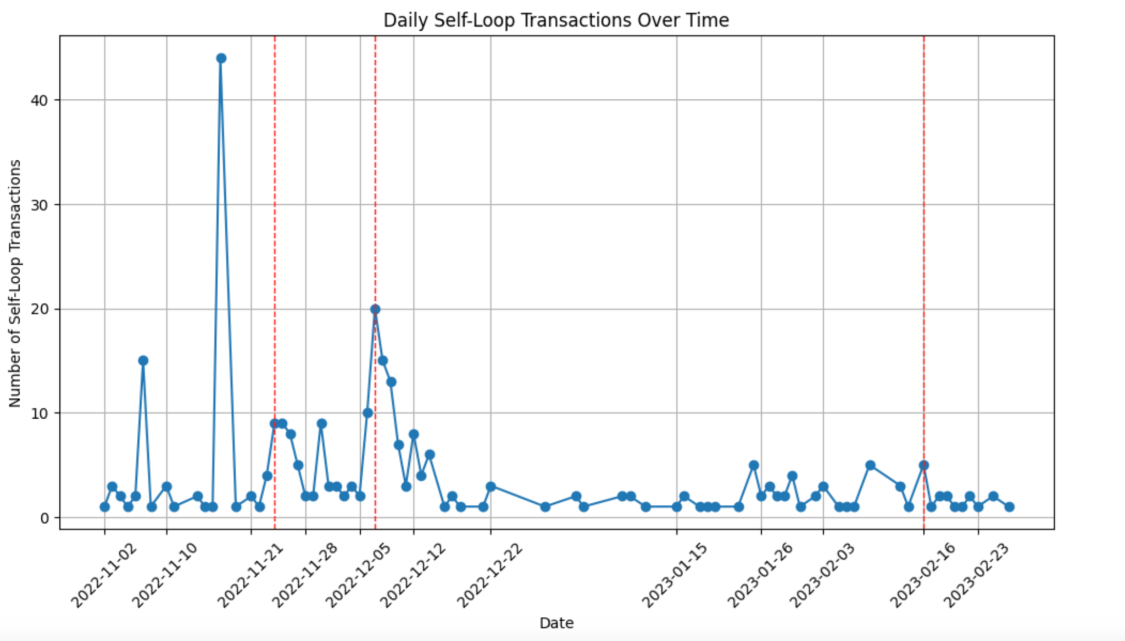
Further Analysis : Self-Loop
2022.11.24 Delisting Announcement
2022.12.08 Delisted
2023.02.16 Re-listed (Coinone)
Notes:
2022년 11월 17일 spike

Slide 57
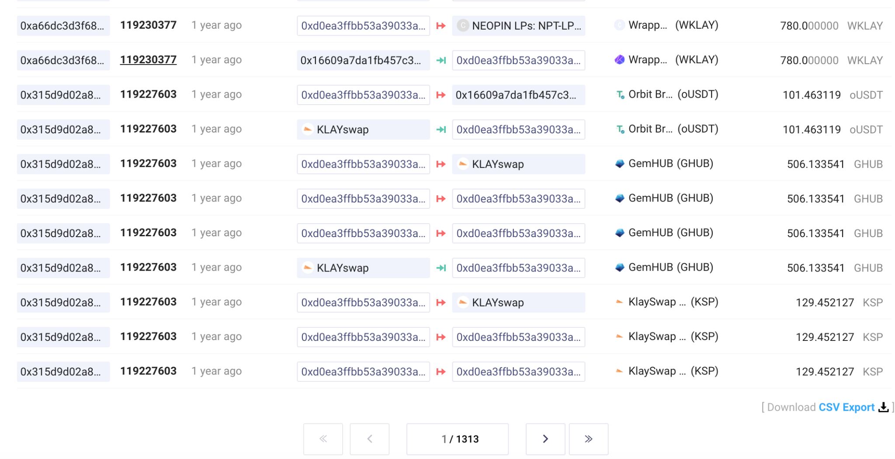
Further Analysis : Self-Loop
Self-Loop 가장 많았던 1위 지갑 트래킹
활동시기 겹침: 2022.10.26. ~2023. 4.11.까지 활동
Creator 주소도 들어가보면 2022.10. 생성된 지갑
1313 페이지의 높은 거래빈도
Swap 형태가 많음.
향후 추가 분석 필요
Frequent Self-Loop Wallets
0xd0ea3ffbb53a39033ab4f99d6c01c85810a8a476 | 78
0x3f560c8787697cbee5eaef8db61e9a61ce7cbd28 | 39
Notes:
22년 11월 ~ 23년 2월 중 셀프루프 빈도높은 상위지갑 2개
페이지 당 거래 25개

Slide 58
Chapter 4 : Conclusion
Notes:
summary and conclusion
저희 프로젝트는 제생각엔 특정 이벤트가 있을 때 네트워크상의 변화가 존재하고, 그것을 잡아내며 그 네트워크의 변화를 주도하는 노드들을 분석하는 것이 목표인거 같아요
그래서 저희는 그 이벤트 발생에 네트워크 그래프, centrality, density등의 네트워크 지표들이 변화가 일어났고
상장폐지 관련 이벤트에선 전보다 indegree의 비중이 높은 노드들이 늘어나는 것으로 보이고, 상장관련 이벤트에선 전보다 outdegree의 비중이 높은 노드들이 늘어나는 것을 보았습니다
그리고 node를 분석해본 결과 아쉽게도 내부자로 의심할만한 거래를 찾지 못했는데
이는 저희의 분석기간에 약 1달전(22년 9월 30일)에 DAXA에서 WEMIX 허위 공시 사실을 발견하여
위믹스의 재단인 위메이드가 당시기간엔 조심했던 것 같고, DAXA와 위메이드와의 유착관계는 없어보인다

Slide 59
Chapter 4 : Conclusion
We tried to see noticeable signs, movements, patterns before/on/after specific events.
Our objective was:
상장폐지 발표 이전의 토큰 이동으로부터 특수관계자 지갑을 추정할 수 있는가?
상장폐지 예정부터 실제 상장폐지까지의 토큰 이동으로부터 특수관계자 지갑을 추정할 수 있는가?
상장폐지 이후부터 재상장까지의 토큰 이동으로부터 특수관계자 지갑을 추정할 수 있는가?
재상장 이전의 토큰 이동으로부터 특수관계자 지갑을 추정할 수 있는가?
We tried two types of approach, network analysis and node tracking, including visualization of the result.
For WEMIX, noticeable signal was observed before specific events.
Visualization and analysis was difficult because on-chain was simply too big and complex
(Tracking after token swap was almost impossible).
Using various measurements and tracking specific wallets, we discovered transaction pattern fluctuate before 토큰소각 or (재)상장

Slide 60
Thank you

Slide 61
Reference
Jiajing Wu, Jieli Liu, Yijing Zhao, Zibin Zheng, Analysis of cryptocurrency transactions from a network perspective: An overview, Journal of Network and Computer Applications, Volume 190, 2021, 103139, ISSN 1084-8045, https://doi.org/10.1016/j.jnca.2021.103139. (https://www.sciencedirect.com/science/article/pii/S1084804521001557)
Victor, Friedhelm and Bianca Katharina Lüders. “Measuring Ethereum-Based ERC20 Token Networks.” Financial Cryptography (2019)
Abbas, H., Caprolu, M., Di Pietro, R. (2024). Understanding Polkadot Through Graph Analysis: Transaction Model, Network Properties, and Insights. In: Baldimtsi, F., Cachin, C. (eds) Financial Cryptography and Data Security. FC 2023. Lecture Notes in Computer Science, vol 13951. Springer, Cham. https://doi.org/10.1007/978-3-031-47751-5_15

Slide 62

Thank you

Slide 63
Appendix

Slide 64

Chapter 3 : Transaction analysis
Incoming vs. outgoing:
거래빈도가 굉장히 높고, incoming의 비중이 많음: 거래소/퍼블릭 관련 지갑 예상

Slide 65
Note
목표: 온체인 트랜잭션 모니터링 시스템 개발
가설: 특정 사건(이벤트)이 전체 네트워크 구조에 영향을 미친다(네트워크 구조를 변화시킨다)
Centrality
Indegree/outdegree Assortativity, Reciprocity, Transitivity
power law assumption (CDF, cumulative distribution function)
clustering coefficient, pagerank
온체인 트래킹 시스템 + 연구 방법론, 라벨링

Slide 66
Chapter 2 : Other Network Visualization
Node의 크기를 이웃 노드의 수로 바꿔서 노드끼리의 관계를 더 자세히 살펴볼 수 있음.
2022.11.10 ~ 2022.11.24
유의종목 지정 이후 ~ 상장폐지 발표
2022.11.25 ~ 2022.12.08
상장폐지 발표 이후 ~ 국내거래소 거래지원 종료
2023.02.09 ~ 2023.02.23
코인원 재상장

Slide 67

분석
WEMIX 2023.02.16.
분석 기간 (2023.02.09.~2023.02.23.) 주요 이벤트

Slide 68

Chapter 3 :
WEMIX 2023.02.16. : Betweenness Centrality
의미 설명
추후 간단히 라벨링
Figure 4
2023년 2월 14일: 13,000,000 WEMIX Classic 토큰 소각, 2023년 2월 16일: 코인원 신규상장
Notes:
wemix 2023.02.16. TOP 15 (betweenness, page rank) 그래프

Slide 69
Chapter 3 :
WEMIX 2023.02.16. : Page Rank
추후 간단히 라벨링?
설명: 2월 16일에는 …
PageRank: The Flow Model
각 노드는 도착하는 링크의 합으로 중요도를 가진다.
각 out link는 도착하는 노드로의 투표로 간주한다.
각 out link는 출발하는 노드의 중요도 / 출발하는 노드의 out link 수로 투표수를 가지게 된다.
Figure 5.
Source: https://velog.io/@stapers/Lecture-4-PageRank
Notes:
wemix 2023.02.16. TOP 15 (betweenness, page rank) 그래프

Slide 70
Chapter 3 :
WEMIX 2023.02.16. : Comparison
초록색이 2/14, 빨간색이 2/16
빨간색의 betweenness centrality와 page rank가 차이남.
2023년 2월 14일: 13,000,000 WEMIX Classic 토큰 소각, 2023년 2월 16일: 코인원 신규상장
Notes:
wemix 2023.02.16. TOP 15 (betweenness, page rank) 그래프

Slide 71
0815 _ 회의 이후 자료 (연아)
 | 회의전 | 회의후
대상 날짜 | 2023.02.16.의 10일 전 7일 후 (2023.02.06 ~ 2023.02.23.) | 동일, 후반부 self loop detection에서는 2022.11.1 ~ 2023.3.1 (메인 이벤트 3개 포괄)
대상 지갑 | 거래금액 상위1% 지갑 “common(거래 참여일 수)” 기준 상위지갑 추출, “ 라벨링" | “다양한 “ 기준 상위지갑 , “네트워크 분석” (상위지갑 엑셀도 추출해두어 추후 라벨링) -> centrality 기준으로 네트워크 분석 시도

Slide 72
Self-Loop Transactions Count by Day:
timestamp count
2022-11-02 1
2022-11-03 3
2022-11-04 2
2022-11-05 1
2022-11-06 2
2022-11-07 15
2022-11-08 1
2022-11-10 3
2022-11-11 1
2022-11-14 2
2022-11-15 1
2022-11-16 1
2022-11-17 44
2022-11-19 1
2022-11-21 2
2022-11-22 1
2022-11-23 4
2022-11-24 9
2022-11-25 9
2022-11-26 8
2022-11-27 5
2022-11-28 2
2022-11-29 2
2022-11-30 9
2022-12-01 3
2022-12-02 3
2022-12-03 2
2022-12-04 3
2022-12-05 2
2022-12-06 10
2022-12-07 20
2022-12-08 15
2022-12-09 13
2022-12-10 7
(이후는 전부 10회 미만)
http://203.253.11.22:8888/notebooks/onchain_data_analysis%2Ffintech8_yeona%2FWEMIX%2FSelf%20Loop%20Wallets.ipynb
Self-Loop Transactions on 2022-11-17:
Unnamed: 0 timestamp block_height sender_address receiver_address amount trx_hash trx_gasPrice
21381423.0 2022-11-17 06:31:18 106760849 0x3f560c8787697cbee5eaef8db61e9a61ce7cbd28 0x3f560c8787697cbee5eaef8db61e9a61ce7cbd28 1.000000 0x1b021189255372c6edbf69faea92007aa29e238f978d1b867b027e03b0e8db9d 0.0
21381424.0 2022-11-17 06:31:21 106760852 0x3f560c8787697cbee5eaef8db61e9a61ce7cbd28 0x3f560c8787697cbee5eaef8db61e9a61ce7cbd28 1.000000 0x4d32ad4d5c0f8dab97fecd0dc5e7ad0c260411c6ddda5f94ba3bdeb6e2901ded 0.0
21381425.0 2022-11-17 06:31:24 106760855 0x3f560c8787697cbee5eaef8db61e9a61ce7cbd28 0x3f560c8787697cbee5eaef8db61e9a61ce7cbd28 1.000000 0xde74dea39efc0495013157b54887a64289c5a20ae5cb3b9a7668517993e68d41 0.0
21381426.0 2022-11-17 06:31:27 106760858 0x3f560c8787697cbee5eaef8db61e9a61ce7cbd28 0x3f560c8787697cbee5eaef8db61e9a61ce7cbd28 1.000000 0x801646dfb060a600f983c72135c4959e561bcce6aeeca0fc8af72b7e597277cf 0.0
21381427.0 2022-11-17 06:31:30 106760861 0x3f560c8787697cbee5eaef8db61e9a61ce7cbd28 0x3f560c8787697cbee5eaef8db61e9a61ce7cbd28 1.000000 0xc836fd0652ff00ac43212df596f6a68e6b5ee289baaacf5d0f9beed70a18a800 0.0
21381428.0 2022-11-17 06:31:33 106760864 0x3f560c8787697cbee5eaef8db61e9a61ce7cbd28 0x3f560c8787697cbee5eaef8db61e9a61ce7cbd28 1.000000 0xfee22e75599bcc7b06546c19a517e7b28df1c9a6dc74ce69032475ee18cebdb1 0.0
21381442.0 2022-11-17 06:33:08 106760959 0x3f560c8787697cbee5eaef8db61e9a61ce7cbd28 0x3f560c8787697cbee5eaef8db61e9a61ce7cbd28 1.000000 0xc7b35824438113b18fd4b88fe75ae5e59a43595a05e2643785b9db4c201e0b14 0.0
21381443.0 2022-11-17 06:33:10 106760961 0x3f560c8787697cbee5eaef8db61e9a61ce7cbd28 0x3f560c8787697cbee5eaef8db61e9a61ce7cbd28 1.000000 0x5e7c2ceb9b1ed212fbd3782d44838375a66f0dbf7dcb54e501fe22d4273f0d87 0.0
21381444.0 2022-11-17 06:33:10 106760961 0x3f560c8787697cbee5eaef8db61e9a61ce7cbd28 0x3f560c8787697cbee5eaef8db61e9a61ce7cbd28 1.000000 0x43bb806ceebc4b14fdcb89cf3a2f21da77a923091bc13ea0a2c2c3b125d893b3 0.0
21381445.0 2022-11-17 06:33:11 106760962 0x3f560c8787697cbee5eaef8db61e9a61ce7cbd28 0x3f560c8787697cbee5eaef8db61e9a61ce7cbd28 1.000000 0xc8f1b965a492c2ff70c28fa7567844e1844fd0bdccdd8c112988181997022198 0.0
21381446.0 2022-11-17 06:33:12 106760963 0x3f560c8787697cbee5eaef8db61e9a61ce7cbd28 0x3f560c8787697cbee5eaef8db61e9a61ce7cbd28 1.000000 0x0c9bbe925df4f8e48b3797f764b43bcc2710ec095f1cfb7f42bbd095494bf9e0 0.0
21381447.0 2022-11-17 06:33:14 106760965 0x3f560c8787697cbee5eaef8db61e9a61ce7cbd28 0x3f560c8787697cbee5eaef8db61e9a61ce7cbd28 1.000000 0xe671b8f57e7fc3d2a5987c55db93632ea643b874a6f821b7c11a9f13f994b1dc 0.0
21381448.0 2022-11-17 06:33:16 106760967 0x3f560c8787697cbee5eaef8db61e9a61ce7cbd28 0x3f560c8787697cbee5eaef8db61e9a61ce7cbd28 1.000000 0x6bc235a2709ad1d15b88e815b8b06d5281e80b450bd47fc06d75e4fe24bc0ab4 0.0
21381449.0 2022-11-17 06:33:16 106760967 0x3f560c8787697cbee5eaef8db61e9a61ce7cbd28 0x3f560c8787697cbee5eaef8db61e9a61ce7cbd28 1.000000 0x116d7855c9e073a68ff955507c9e497417fcaa7a97178cf5f8aef241c741a710 0.0
21381450.0 2022-11-17 06:33:18 106760969 0x3f560c8787697cbee5eaef8db61e9a61ce7cbd28 0x3f560c8787697cbee5eaef8db61e9a61ce7cbd28 1.000000 0x40afc42026a3e550b402eb89b8695b3782bd0ca3de0fe1fc6fa953b43d95340e 0.0
21381452.0 2022-11-17 06:33:20 106760971 0x3f560c8787697cbee5eaef8db61e9a61ce7cbd28 0x3f560c8787697cbee5eaef8db61e9a61ce7cbd28 1.000000 0x69f73485cf24a03b305457ffe5e0f8d73a0b914608db921495f5f51f81bb4cc0 0.0
21381453.0 2022-11-17 06:33:20 106760971 0x3f560c8787697cbee5eaef8db61e9a61ce7cbd28 0x3f560c8787697cbee5eaef8db61e9a61ce7cbd28 1.000000 0x6d624321cc144ca91551f7f31bef7b761cba1c3c4c8458111017fafb79f2c9b4 0.0
21381454.0 2022-11-17 06:33:22 106760973 0x3f560c8787697cbee5eaef8db61e9a61ce7cbd28 0x3f560c8787697cbee5eaef8db61e9a61ce7cbd28 1.000000 0xfb48bff25341dbded1d2254f10ed79bfd9b4890fe808dc09f12e262ea54a39cc 0.0
21381455.0 2022-11-17 06:33:22 106760973 0x3f560c8787697cbee5eaef8db61e9a61ce7cbd28 0x3f560c8787697cbee5eaef8db61e9a61ce7cbd28 1.000000 0xca9b9936984e3fda845b4cf0c46e7512720b543f2c8782c244409c104816d987 0.0
21381456.0 2022-11-17 06:33:30 106760981 0x3f560c8787697cbee5eaef8db61e9a61ce7cbd28 0x3f560c8787697cbee5eaef8db61e9a61ce7cbd28 1.000000 0x57d78dd8473b8b6c62e310ab3879061bb7edeb2be835894ffcbb30c28c5c9599 0.0
21381852.0 2022-11-17 06:47:19 106761810 0x3f560c8787697cbee5eaef8db61e9a61ce7cbd28 0x3f560c8787697cbee5eaef8db61e9a61ce7cbd28 1.000000 0xd6a33107a672445abdbc5e3f2e29d2af8896517e7a046b941d5cbf6ff2258176 0.0
21381854.0 2022-11-17 06:47:21 106761812 0x3f560c8787697cbee5eaef8db61e9a61ce7cbd28 0x3f560c8787697cbee5eaef8db61e9a61ce7cbd28 1.000000 0xe41891c2f27b2fa1cf2b2f7355f0878448150e8e15a2e362de3cb6b0d53e7f6a 0.0
21381853.0 2022-11-17 06:47:21 106761812 0x3f560c8787697cbee5eaef8db61e9a61ce7cbd28 0x3f560c8787697cbee5eaef8db61e9a61ce7cbd28 1.000000 0x63ad302da53f2da2ba6abf73d92910142455352bb5401dc49cb0d5849a8400ec 0.0
21381855.0 2022-11-17 06:47:22 106761813 0x3f560c8787697cbee5eaef8db61e9a61ce7cbd28 0x3f560c8787697cbee5eaef8db61e9a61ce7cbd28 1.000000 0xae0acde72c2dd139c0d29e1ff981f9e1c9469d2430358e62a0f360b6a67d4e32 0.0
21381856.0 2022-11-17 06:47:23 106761814 0x3f560c8787697cbee5eaef8db61e9a61ce7cbd28 0x3f560c8787697cbee5eaef8db61e9a61ce7cbd28 1.000000 0xe59c97eb399e4dee1bc6a2fbd2d7a3dc3bbc9a8f0fd9e54cf431fa2a48cf0030 0.0
21381857.0 2022-11-17 06:47:25 106761816 0x3f560c8787697cbee5eaef8db61e9a61ce7cbd28 0x3f560c8787697cbee5eaef8db61e9a61ce7cbd28 1.000000 0x63ca450d497cbdb83b08b6dd54200c1a1bfbd9b3fdc1997293bb8dfd19629e8b 0.0
21381858.0 2022-11-17 06:47:27 106761818 0x3f560c8787697cbee5eaef8db61e9a61ce7cbd28 0x3f560c8787697cbee5eaef8db61e9a61ce7cbd28 1.000000 0xefe51b286c0fdf7291fc21509cedc2c1b0bdea028488648ee73b0b2e0e15ce58 0.0
21381859.0 2022-11-17 06:47:27 106761818 0x3f560c8787697cbee5eaef8db61e9a61ce7cbd28 0x3f560c8787697cbee5eaef8db61e9a61ce7cbd28 1.000000 0xc085a55f223ee768898d7a7b36b0a61c6d11b8db5a42a014f25e183257833bcf 0.0
21381860.0 2022-11-17 06:47:27 106761818 0x3f560c8787697cbee5eaef8db61e9a61ce7cbd28 0x3f560c8787697cbee5eaef8db61e9a61ce7cbd28 1.000000 0xcabe2f670cb04ab4a2530a08a92239c7e3bbdd6380df830b05458f8fed4d5661 0.0
21381861.0 2022-11-17 06:47:28 106761819 0x3f560c8787697cbee5eaef8db61e9a61ce7cbd28 0x3f560c8787697cbee5eaef8db61e9a61ce7cbd28 1.000000 0x2bc77fe193303bfe26d05711baf012b07046e188aaac4ea2aff96211af533685 0.0
21381866.0 2022-11-17 06:47:31 106761822 0x3f560c8787697cbee5eaef8db61e9a61ce7cbd28 0x3f560c8787697cbee5eaef8db61e9a61ce7cbd28 1.000000 0x9ee301d2933843e7af5134934513511de3c3d6c57cc04bdb2b127f0faea326fb 0.0
21381867.0 2022-11-17 06:47:31 106761822 0x3f560c8787697cbee5eaef8db61e9a61ce7cbd28 0x3f560c8787697cbee5eaef8db61e9a61ce7cbd28 1.000000 0x9c31d7378db5e01693f4e1dc17f8a7e9022ad5e7bebecf4f446a40773bff4e5c 0.0
21382034.0 2022-11-17 06:50:04 106761975 0x3a8042ac1a2c6d5d19927a831607867125aab156 0x3a8042ac1a2c6d5d19927a831607867125aab156 1.000000 0x19d4f058d51fc73414656fcb3d02e4d833687cc570452c79b6041199b7abba7d 0.0
21382046.0 2022-11-17 06:51:08 106762039 0x3f560c8787697cbee5eaef8db61e9a61ce7cbd28 0x3f560c8787697cbee5eaef8db61e9a61ce7cbd28 1.000000 0xc38e7cf165811d491d64118122094dc1897784a2279d8f4675e1c1805cf00dd8 0.0
21382047.0 2022-11-17 06:51:10 106762041 0x3f560c8787697cbee5eaef8db61e9a61ce7cbd28 0x3f560c8787697cbee5eaef8db61e9a61ce7cbd28 1.000000 0xd1ee300ced87accad0a9a1c3321937ade2ddc2fc8a6e17570b2ce3ba7379618b 0.0
21382048.0 2022-11-17 06:51:10 106762041 0x3f560c8787697cbee5eaef8db61e9a61ce7cbd28 0x3f560c8787697cbee5eaef8db61e9a61ce7cbd28 1.000000 0xc70960ca149be87d375881cd94ee081c5e77db62f4f7150ec62ad1e7663aede5 0.0
21382056.0 2022-11-17 06:51:11 106762042 0x3f560c8787697cbee5eaef8db61e9a61ce7cbd28 0x3f560c8787697cbee5eaef8db61e9a61ce7cbd28 1.000000 0x53a4fe16df00d20d91f0da9a7442236bfb68baffa0a3f160905e0c6a04492368 0.0
21382108.0 2022-11-17 06:52:42 106762133 0x3f560c8787697cbee5eaef8db61e9a61ce7cbd28 0x3f560c8787697cbee5eaef8db61e9a61ce7cbd28 1.000000 0x756a7e52d28fca3170a107f67cdf2e7ba3b50bb9d916c4bdcc13d6c7a7a519d5 0.0
21382109.0 2022-11-17 06:52:44 106762135 0x3f560c8787697cbee5eaef8db61e9a61ce7cbd28 0x3f560c8787697cbee5eaef8db61e9a61ce7cbd28 1.000000 0x3e1433425477496431f82b24dfa571c52c29bf7941c55eb35a32e3320e011536 0.0
21382110.0 2022-11-17 06:52:44 106762135 0x3f560c8787697cbee5eaef8db61e9a61ce7cbd28 0x3f560c8787697cbee5eaef8db61e9a61ce7cbd28 1.000000 0x991926661cd5634a2cd01dd3c237518d7582117da0a73264623098d96a1adfb3 0.0
21382365.0 2022-11-17 07:00:06 106762577 0x3a8042ac1a2c6d5d19927a831607867125aab156 0x3a8042ac1a2c6d5d19927a831607867125aab156 1.000000 0x8151acdec6a9ff6bc3beafb454d3a98dbfdcab09606c6cdde80178ca094e88f0 0.0
21382991.0 2022-11-17 07:39:57 106764968 0x3a8042ac1a2c6d5d19927a831607867125aab156 0x3a8042ac1a2c6d5d19927a831607867125aab156 1.000000 0x4b4b5b6098c112f804c0348876964af8ed2b8713fa7ece421b2383c0cb1ce367 0.0
21388270.0 2022-11-17 15:45:41 106794112 0xd0ea3ffbb53a39033ab4f99d6c01c85810a8a476 0xd0ea3ffbb53a39033ab4f99d6c01c85810a8a476 341.890254 0x6595b3930731dbfb8dce9373a873fee9040187982d285bd3d1a09d7149d12037 0.0
21388280.0 2022-11-17 15:45:41 106794112 0xd0ea3ffbb53a39033ab4f99d6c01c85810a8a476 0xd0ea3ffbb53a39033ab4f99d6c01c85810a8a476 342.160494 0xd6265317fdefc7347fdaf56a142044bac09dfe612e4a8d42f04473d6ec93c78f 0.0
Notes:
전 기간 중 셀프루프가 가장 많이 일어난 날짜 (spikes)
셀프루프 가장 많이 일어난 spike 날짜의 셀프루프 데이터 뽑아봄…
주피터 참고해서 필요한 자료 추출하세용.. 아니면 spike 스킵하고 셀프루프 많이 한 지갑 설명만 기존대로 해도 좋을듯

Slide 73

Chapter 3 : Identifying Frequent Nodes
기간 중 지갑의 트랜잭션 빈도(common)와 transaction amount 간 상관관계가 있는가?
2023.02.06. ~ 2023.02.23 (상장 이전~이후 전체)
영향력 큰 지갑이 거래빈도와 거래금액이 큰지 알아보기 위해 상관분석 수행
거래빈도와 거래금액의 상관이 낮음 (-0.05)
즉 거래금액이 큰 지갑의 거래빈도는 제각각
2023년 2월 14일: 13,000,000 WEMIX Classic 토큰 소각, 2023년 2월 16일: 코인원 신규상장

Slide 74

Chapter 3 : Identifying Frequent Nodes
기간 중 지갑의 트랜잭션 빈도(common)와 transaction amount 간 상관관계가 있는가?
2023.02.06. ~ 2023.02.16 (상장 이전)
영향력 큰 지갑이 거래빈도와 거래금액이 큰지 알아보기 위해 상관분석 수행
거래빈도와 거래금액의 상관이 낮음 (-0.07)
즉 거래금액이 큰 지갑의 거래빈도는 제각각
2023년 2월 14일: 13,000,000 WEMIX Classic 토큰 소각, 2023년 2월 16일: 코인원 신규상장

Slide 75

Chapter 3 : Identifying Frequent Nodes
기간 중 지갑의 트랜잭션 빈도(common)와 transaction amount 간 상관관계가 있는가?
2023.02.17. ~ 2023.02.23. (상장 이후)
영향력 큰 지갑이 거래빈도와 거래금액이 큰지 알아보기 위해 상관분석 수행
거래빈도와 거래금액의 상관이 낮음 (-0.06)
즉 거래금액이 큰 지갑의 거래빈도는 제각각
2023년 2월 14일: 13,000,000 WEMIX Classic 토큰 소각, 2023년 2월 16일: 코인원 신규상장

Slide 76

Chapter 3 : Identifying Frequent Nodes - Network Analysis
common 이 14인 월렛과 1인 월렛 모두 2-10, 2-16에 가장 많은 활동
2023년 2월 14일: 13,000,000 WEMIX Classic 토큰 소각, 2023년 2월 16일: 코인원 신규상장

Slide 77

Chapter 3 : Result
Identifying Frequent Nodes
14일 중에서도 오전 06시(UTC) 거래금액이 압도적으로 많음
토큰 이동이 일어난 시점은 16:59:33 (UTC 기준으로 7시 59분)
2023년 2월 14일: 13,000,000 WEMIX Classic 토큰 소각, 2023년 2월 16일: 코인원 신규상장
Notes:
2월 14일 중 거래금액이 가장 튀는 시간대는 06:00 UTC
https://klaytnscope.com/tx/0xfe86e2b018aa8ea321d2d18363f21acf334d6fbd0165ab22bc43eb6b0398ca22?tabId=tokenTransfer (Feb 14, 2023 16:59:33 / Local) UTC 기준으로 7시 59분 (약 8시)

Slide 78

Chapter 3 : Result
Identifying Frequent Nodes : 2023-02-14 (06:00)
Notes:
거래금액 상위 1% 2월 14일 6시: 거래한 지갑 총 40개

Slide 79

Chapter 3 :
Identifying Frequent Nodes
기간 중 거래 금액이 가장 큰 날짜는?
(common 상관없이, 다시 transaction 1% 전체 지갑 대상)
2023년 2월 14일의 거래금액이 압도적으로 많음
(앞 슬라이드와 비교하면 2-14에는
common, 즉 거래일수가 특히 많거나(14) 특히 적은(1) 지갑이 아닌
2~13 지갑의 활동이 많았을 것)
2023년 2월 14일: 13,000,000 WEMIX Classic 토큰 소각, 2023년 2월 16일: 코인원 신규상장

Slide 80


Chapter 3 : Identifying Frequent Nodes (2월 14일)
Transaction Analysis of Wallets with 1) Many Transactions (receiving address)
Notes:
조사기간(9일~23일) 중 가장 거래금액이 큰 거래에 대한 설명

Slide 81


Chapter 3 : Identifying Frequent Nodes (2월 14일)
Transaction top1 지갑들의 거래일수(common)의 분포는? (얼마나 자주 등장하는가)
자주 등장하는 지갑을 오렌지색으로 표시.
지갑들의 기간 중 거래일수 분포는 1회, 14회가 압도적으로 많음(양 극단)
2023년 2월 14일: 13,000,000 WEMIX Classic 토큰 소각, 2023년 2월 16일: 코인원 신규상장

Slide 82

Chapter 3 :
Identifying Frequent Nodes 230216??
2월 16일에는 03시 거래량이 압도적으로 많음
2023년 2월 14일: 13,000,000 WEMIX Classic 토큰 소각, 2023년 2월 16일: 코인원 신규상장
Notes:
2월16일도 동일한 과정?

Slide 83

Jiajing Wu, Jieli Liu, Yijing Zhao, Zibin Zheng (2021), Analysis of cryptocurrency transactions from a network perspective: An overview, Journal of Network and Computer Applications,190.

Slide 84

Chapter 3 :
WEMIX 2023.02.16.
Figure *. Reciprocity and Assortativity over time

Slide 85

Further analysis : Self-Loop
The two accounts with the highest number of self-loops are colored in red and green.
The first one, represented with red circles for 3 months, issued 78 transactions with different values(1~6000). Total 70,000 The second one, represented with blue circles, issued 39 transactions on one day(Nov 17), all with the same value of 1.
Notes:
2022.11. - 2023.2. 까지 셀프루프 빈도가 가장 높은 두 지갑의 산포도를 그려보았습니다. 빈도 1위 지갑은 빨간색, 2위 지갑은 초록색입니다.
아래 줄글과 같은 이유로 red wallet을 살펴볼 필요가 있겠습니다 ㅋ (뒤 슬라이드에 이어짐)

Slide 86
Chapter 3 : Identifying Frequent Nodes (2023. 2. 14.)
Metric | Wallet with Common '14' | Wallet with Common '1'
Number of Transactions | 1879.0 | 1030.0
Average Block Height | 114508600.0 | 114604800.0
Average Transaction Amount | 16839.83 | 54769.92
Amount Variability (Standard Deviation) | 18051.71 | 508028.0
Minimum Transaction Amount | 7002.74 | 7000.0
Maximum Transaction Amount | 338320.44 | 13000000.0
Notes:
0xc6a2ad8cc6e4a7e08fc37cc5954be07d499e7654 굉장히 빈번한 빈도의 지갑인데 트랜잭션 빈도와 금액 모두 높음. 온체인 데이터를 보니 1분동안 다수의 send, receive하고, orbit, klayswap 등 스왑도 다수 보임

Slide 87

2022.10.27 유의종목지정
2022.11.24 상장폐지(DAXA)결정
2022.12.08 거래종료
2023.02.16 코인원 재상장
“A component is strongly connected if it contains both-way directed paths between every pair of vertices. Analogously, the weakly connected components are the maximal weakly connected subgraphs in a directed graph.”
Notes:
클러스터 분석 힌트
컴포넌츠 클러스터 비슷

